Slide 1

บทที่ 2
HLA Fundamental And Architecture

Slide 2
HLA Fundamental and Architecture
High Level Architecture (HLA) คืออะไร
องค์ประกอบหลักใน HLA
ทิศทางการสื่อสาร RTI Service
ภาพรวม RTI Service หลัก
ลำดับการทำงานในการเขียน Federate
การออกแบบ Methods ใน Federate
ตัวอย่างการเขียน Methods ใน Federate

Slide 3
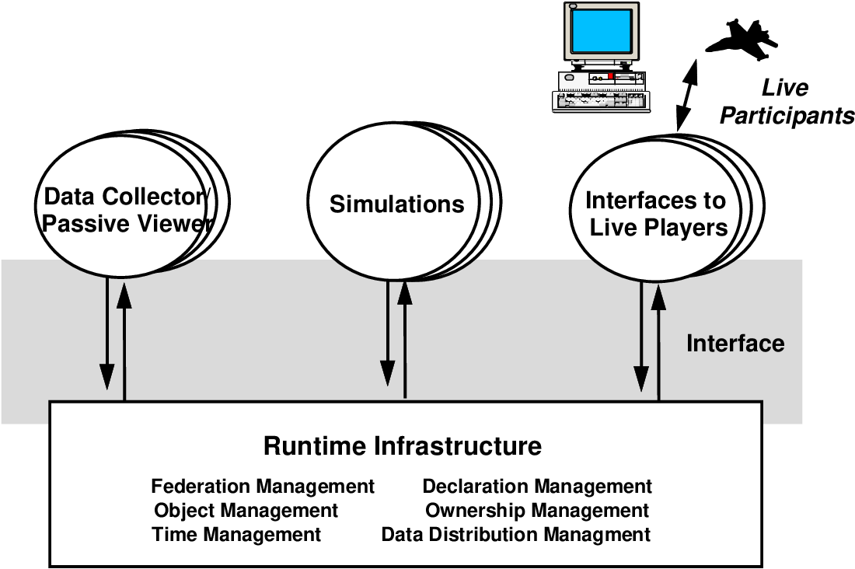

High Level Architecture (HLA)
HLA หรือ High Level Architecture คือ มาตรฐานโครงสร้างสถาปัตยกรรมระดับสากลที่ถูกกำหนดขึ้นเพื่อใช้ในการบูรณาการระบบจำลอง (Simulation) หรือระบบจำลองยุทธ์ที่หลากหลายและต่างแพลตฟอร์มกันให้สามารถเชื่อมต่อ แลกเปลี่ยนข้อมูล และทำงานร่วมกันภายในสภาวะแวดล้อมจำลองเดียวกันได้

Slide 4

High Level Architecture (HLA)
HLA มีโครงสร้างสถาปัตยกรรมส่วนกลาง ที่กำหนดกฎเกณฑ์และมาตรฐานการสื่อสาร ทำให้ Simulator แต่ละตัว สามารถส่งผ่านข้อมูลเข้าหากันได้อย่าง Real-time และมีประสิทธิภาพ ก่อให้เกิดเป็น Joint Simulation Environment

Slide 5
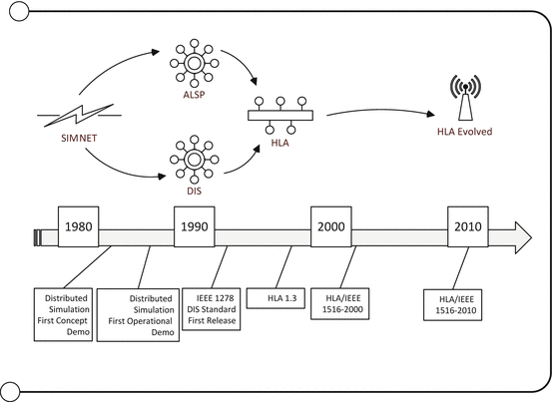

Slide 6
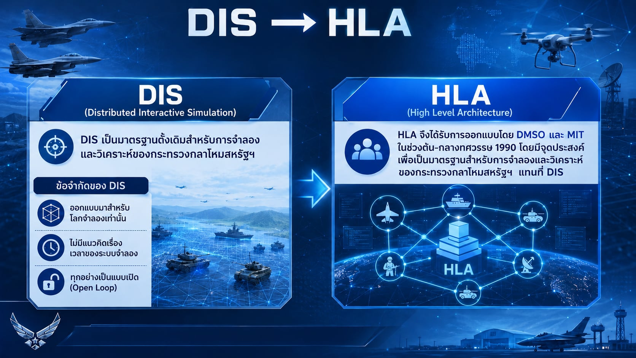

Slide 7
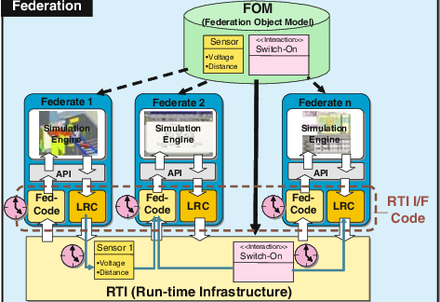

Use Case
Use case ที่พบบ่อยที่สุดสำหรับ HLA ได้แก่
การฝึกอบรม ซึ่งเป็นการฝึกให้มนุษย์ปฏิบัติงาน
การวิเคราะห์ ซึ่งเราสามารถทดลองสถานการณ์ต่างๆ ในโลกจำลองได้
การทดสอบ วิศวกรรม การจำลอง
ฯลฯ
แนวคิด HLA ได้รับการพัฒนาขึ้นครั้งแรกสำหรับการใช้งานด้านการป้องกันประเทศ ซึ่งยังคงเป็น Use Case หลักที่สำคัญสำหรับ HLA

Slide 8
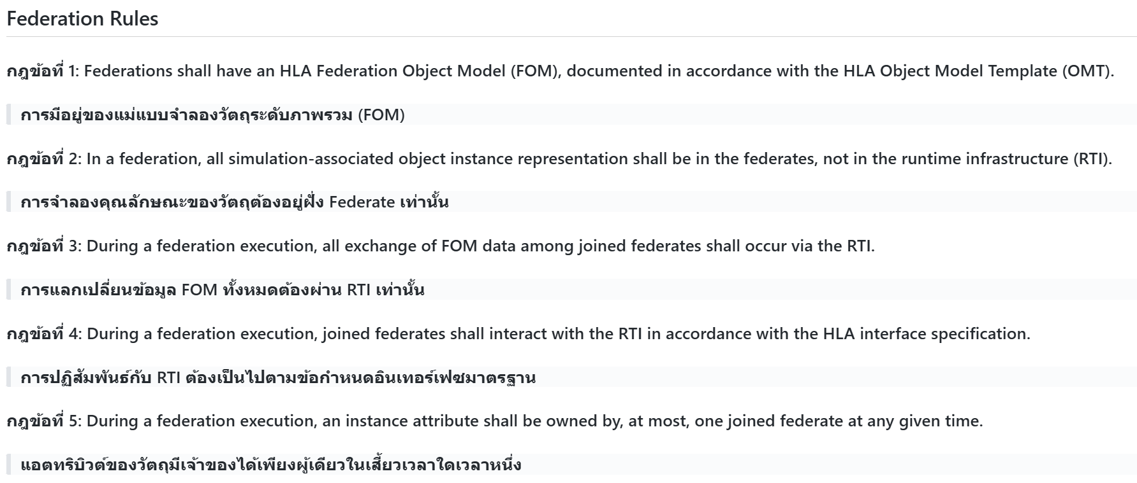
HLA Rule 10 ข้อ

Slide 9
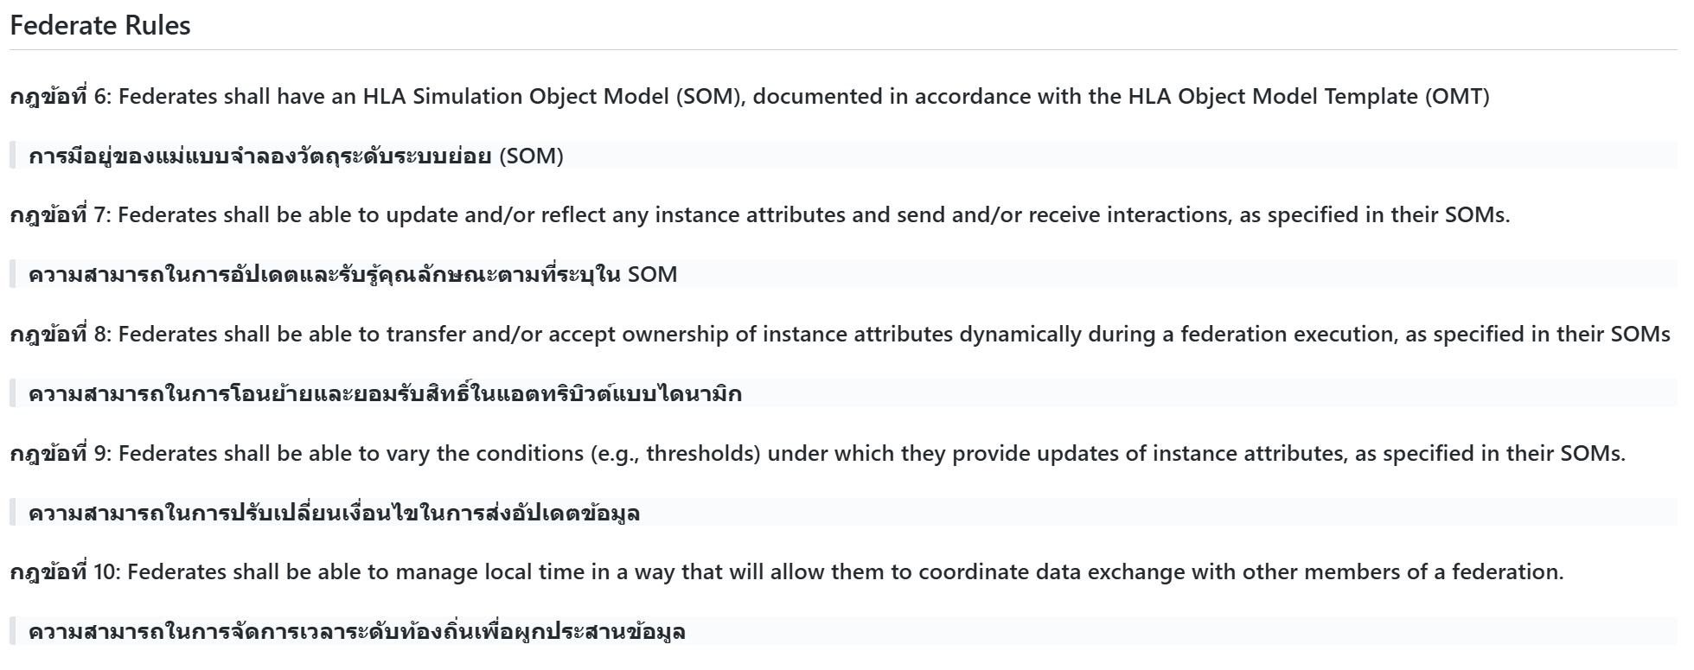
HLA Rule 10 ข้อ

Slide 10
HLA Fundamental and Architecture
High Level Architecture (HLA) คืออะไร
องค์ประกอบหลักใน HLA
ทิศทางการสื่อสาร RTI Service
ภาพรวม RTI Service หลัก
ลำดับการทำงานในการเขียน Federate
การออกแบบ Methods ใน Federate
ตัวอย่างการเขียน Methods ใน Federate

Slide 11
องค์ประกอบหลักใน HLA
Federation
FOM
Object Class
Parameter
Federate
SOM
Attribute
RTI
OMT
Interaction Class

Slide 12
องค์ประกอบหลักใน HLA
Federation
ระบบจำลองรวมที่มีหลาย Federate ทำงานร่วมกันภายใต้กติกาเดียวกัน
รวบรวม Federate หลายๆ ตัวเข้าด้วยกันให้ทำงานเป็นระบบเดียว
กำหนดขอบเขตของการจำลอง เช่น การซ้อมรบทางทหารที่มี simulator เครื่องบิน, เรือ, radar มาทำงานร่วมกัน
ผูกพันด้วย FOM เดียวกัน ทุก Federate ในนี้ต้องสื่อสารกันด้วยข้อมูลตามที่กำหนดไว้ใน FOM
Federation created → Federate join → Run → Federate Resign → Federation destroy

Slide 13
องค์ประกอบหลักใน HLA
Federate
โปรแกรมจำลองหรือองค์ประกอบหนึ่งตัว เช่น Truck, Tank, Aircraft เป็นต้น
จำลองพฤติกรรมหรือระบบเฉพาะของตัวเอง เช่น Federate หนึ่งจำลองเครื่องบิน อีกตัวจำลองสภาพอากาศ
ส่งข้อมูล (Publish) สถานะของตัวเองให้ Federate อื่นที่อยู่ใน Federation เดียวกันรับรู้
รับข้อมูล (Subscribe) จาก Federate อื่นเพื่อนำไปใช้ในการจำลองของตน
Federate จะติดต่อกับ RTI เท่านั้น โดยจะไม่ติดต่อกับ Federate อื่นโดยตรง ซึ่งจะติดตั้ง ผ่าน 2 interface หลัก ดังนี้:
RTI Ambassador: ช่องทางที่ Federate จะสั่งงาน RTI (เช่น ขอสร้าง object, ส่ง interaction)
  Federate Ambassador: ช่องทางที่ RTI จะแจ้งเตือนกลับมาที่ Federate (callback)

Slide 14
องค์ประกอบหลักใน HLA
RTI (Run-Time Infrastructure)
Runtime Infrastructure ทำหน้าที่เป็น Middleware สำหรับ จัดการและให้บริการต่างๆ แก่ Federate ตามข้อกำหนด
ส่งต่อข้อมูล (Object update, Interaction) ระหว่าง Federate อย่างถูกต้องและทันเวลา
จัดการ Publish/Subscribe รู้ว่าใครสนใจข้อมูลอะไร แล้วส่งเฉพาะที่เกี่ยวข้อง
ควบคุม Time Management ให้เวลาของทุก Federate เดินสอดคล้องกัน
จัดการ Ownership ของ Attribute
ทำหน้าที่เป็นตัวกลาง ไม่ให้ Federate ใดควบคุมระบบทั้งหมดโดยตรง

Slide 15
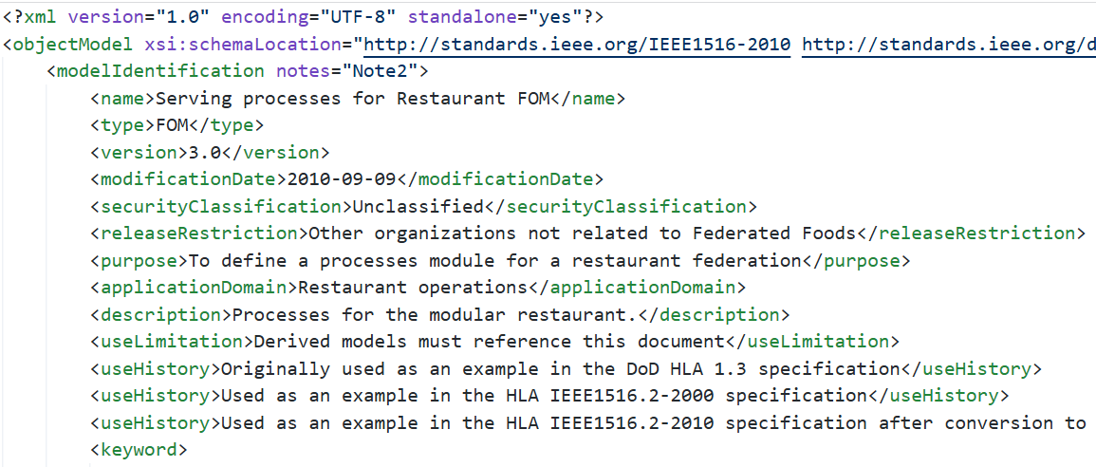
องค์ประกอบหลักใน HLA
FOM (Federation Object Model)
โมเดลข้อมูลร่วมของทั้ง Federation อธิบายว่ามี Object/Interaction อะไรบ้างที่แชร์กัน
กำหนดว่ามี Object Class และ Interaction Class อะไรบ้างที่แชร์กันใน Federation
เป็น contract ที่ทำให้ Federate ต่างระบบ ต่างผู้พัฒนา สามารถเข้าใจข้อมูลของกันและกันได้
ถูกโหลดเข้า RTI ตอนสร้าง Federation เพื่อกำหนดกรอบการสื่อสารกันภายใน Federation

Slide 16
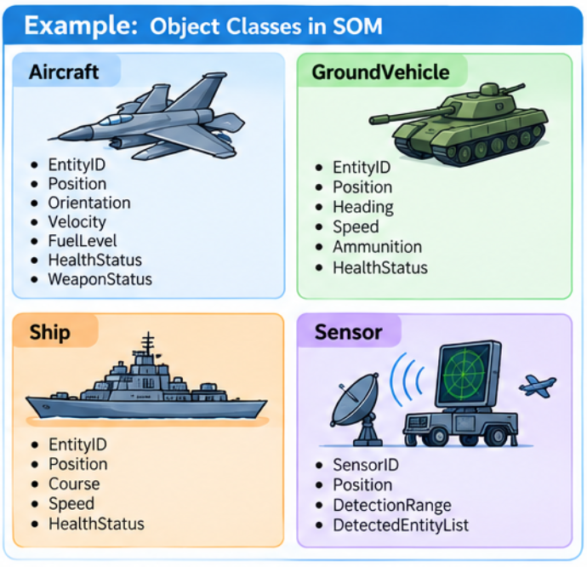
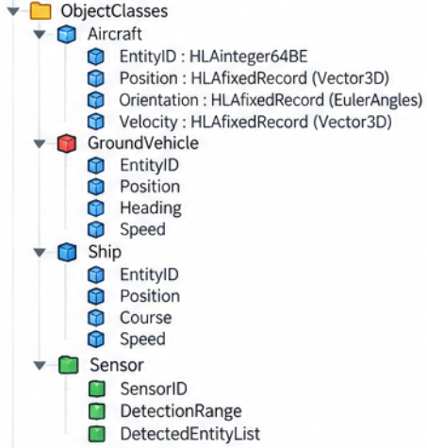
องค์ประกอบหลักใน HLA
SOM (Simulation Object Model)
โมเดลข้อมูลของ Federate แต่ละตัว อธิบายความสามารถที่ Federate นั้นมี
อธิบายว่า Federate ตัวนี้สามารถ Publish/Subscribe อะไรได้บ้าง (จากขีดความสามารถของตัวเอง)
ใช้เป็นข้อมูลอ้างอิงตอนออกแบบ FOM ของ Federation ว่าจะรวมความสามารถของแต่ละ Federate อย่างไร
ช่วยให้ Federate ตัวเดิมนำไปใช้ใน Federation อื่นได้ (Reusability) เพราะ SOM อธิบายตัวเองไว้ชัดเจนแล้ว

Slide 17
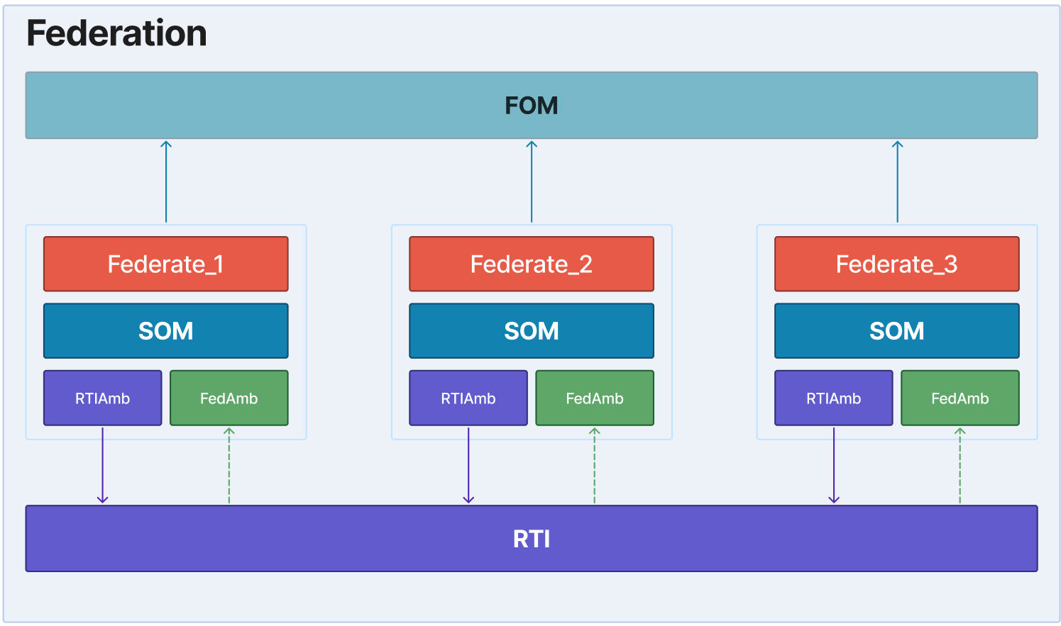
องค์ประกอบหลักใน HLA
OMT (Object Model Template)
รูปแบบมาตรฐาน ที่ใช้เขียน FOM/SOM ให้อยู่ในรูปแบบเดียวกัน
กำหนดโครงสร้าง, ตาราง, และรูปแบบเอกสารตามมาตฐานที่ใช้เขียน Object Model
ทำให้ FOM/SOM จากผู้พัฒนาต่างค่าย ต่างเครื่องมือ อ่านและเข้าใจตรงกันได้ เหมือนใช้ template เดียวกัน
ปัจจุบันนิยมเขียนในรูปแบบไฟล์ XML (FDD - FOM Document Data)

Slide 18
องค์ประกอบหลักใน HLA
Object Class
Object Class ที่มีสถานะคงอยู่ตลอดเวลา (persistent state) เช่น Aircraft
Attribute
คุณสมบัติของ Object Class นั้น เช่น Position, Speed, Health เป็นค่าที่เปลี่ยนแปลงได้และถูกอัปเดตส่งไปมาระหว่าง Federate
Interaction Class
เหตุการณ์ที่เกิดขึ้น ณ จุดเวลาหนึ่ง เช่น WeaponFire, Collision, MessageSent
Parameter
ข้อมูลที่แนบไปกับเหตุการณ์นั้น เช่น ทิศทาง, ความแรง, ผู้ส่ง

Slide 19
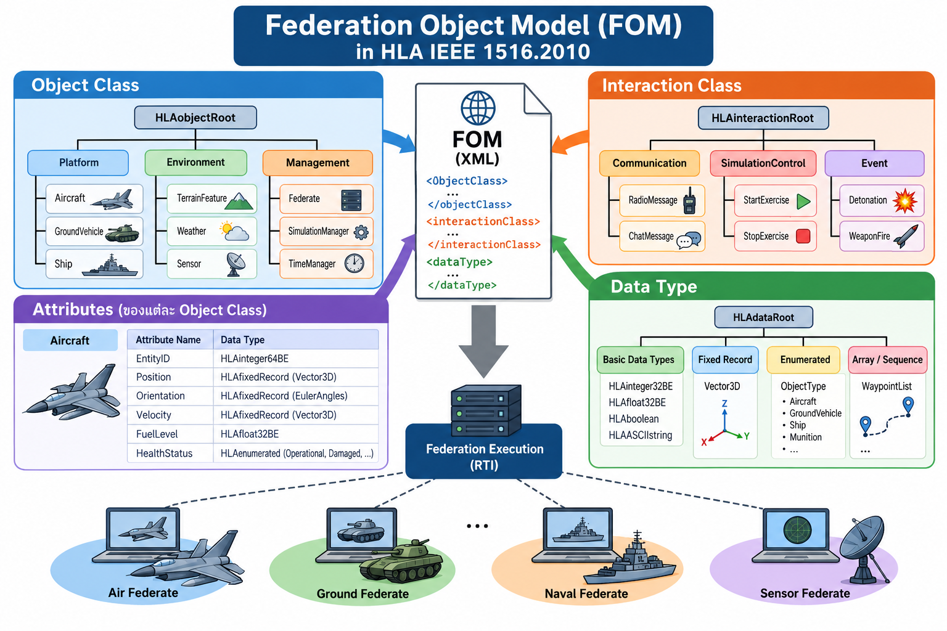

Slide 20
HLA Fundamental and Architecture
High Level Architecture (HLA) คืออะไร
องค์ประกอบหลักใน HLA
ทิศทางการสื่อสาร RTI Service
ภาพรวม RTI Service หลัก
ลำดับการทำงานในการเขียน Federate
การออกแบบ Methods ใน Federate
ตัวอย่างการเขียน Methods ใน Federate

Slide 21
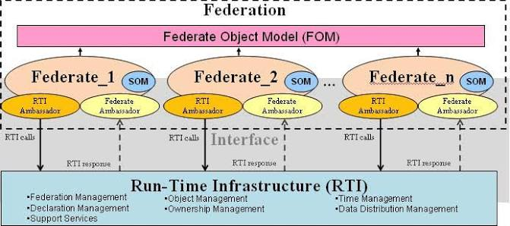
ทิศทางการสื่อสาร RTI Service

Slide 22
HLA Fundamental and Architecture
High Level Architecture (HLA) คืออะไร
องค์ประกอบหลักใน HLA
ทิศทางการสื่อสาร RTI Service
ภาพรวม RTI Service หลัก
ลำดับการทำงานในการเขียน Federate
การออกแบบ Methods ใน Federate
ตัวอย่างการเขียน Methods ใน Federate

Slide 23
ภาพรวม RTI Service
Federation Management
Ownership Management
Declaration Management
Time Management
Object Management
Data Distribution Management
Support Services
Management Object Model (MOM)

Slide 24
1. Federation Management
ภาพรวม RTI Service
Create Federation Execution: สร้าง Federation ขึ้นมาใหม่ พร้อมโหลด FOM
Join Federation Execution: ให้ Federate เข้าร่วม Federation ที่มีอยู่
Resign Federation Execution: ให้ Federate ออกจาก Federation
Destroy Federation Execution: ทำลาย Federation เมื่อไม่มี Federate เหลืออยู่
Request Federation Save: จัดการ Save/Restore สถานะของ Federation
และ อื่น ๆ

Slide 25
2. Declaration Management
ภาพรวม RTI Service
Publish: Federate ประกาศว่าจะส่งข้อมูล Object Class หรือ Interaction Class ใด
Subscribe: Federate ประกาศว่าต้องการรับข้อมูลประเภทใด
Unpublish: Federate ยกเลิกการส่งข้อมูล Object Class หรือ Interaction Class
Unsubscribe: Federate ยกเลิกการรับข้อมูล Object Class หรือ Interaction Class

Slide 26
3. Object Management
ภาพรวม RTI Service
Register Object Instance: สร้าง instance ของ Object Class ขึ้นมาจริงในระบบ
Update Attribute Values: ส่งค่าล่าสุดของ Attribute ไปให้ Federate ที่ subscribe
Send Interaction: ส่งเหตุการณ์ (Interaction) พร้อม Parameter ไปยัง Federate ที่เกี่ยวข้อง
Delete Object Instance: ลบ Object instance เมื่อไม่ใช้แล้ว เช่น เครื่องบินถูกยิงตก
Reflect/Receive: ฝั่งผู้รับจะได้ callback เมื่อมีการ update/interaction เกิดขึ้น
และ อื่น ๆ

Slide 27
4. Ownership Management
ภาพรวม RTI Service
Attribute Ownership
Request Attribute Ownership Assumption
กำหนดว่า ณ เวลาหนึ่ง มีเพียง Federate เดียวเท่านั้นที่เป็นเจ้าของและแก้ไขได้ Attribute หนึ่ง
รองรับการโอนสิทธิ์ (Ownership Transfer) ระหว่าง Federate เช่น เมื่อ object เปลี่ยนการควบคุมจาก Federate หนึ่งไปอีกตัว
ป้องกันปัญหา "สองคนเขียนพร้อมกัน" (write conflict)
และ อื่น ๆ

Slide 28
5. Time Management
ภาพรวม RTI Service
Enable Time Regulation
Enable Time Constrained
Next Message Request
รักษาความถูกต้องเชิงเวลา (Causality) เหตุการณ์ต้องเกิดตามลำดับเวลาที่ถูกต้อง ไม่สลับก่อนหลัง
จัดการ Federate ที่เป็น Time Regulating (ควบคุมจังหวะเวลา) และ Time Constrained (ต้องรอตามเวลา)
ใช้แนวคิด Lookahead (ระยะเวลาที่ Federate การันตีว่าจะไม่ส่งเหตุการณ์ย้อนเวลา) เพื่อให้ RTI ประมวลผลแบบ Time-Stepped หรือ Event-Driven ได้อย่างถูกต้อง
รองรับทั้งโหมด TSO (Time Stamp Order) และ RO (Receive Order)

Slide 29
6. Data Distribution Management (DDM)
ภาพรวม RTI Service
ใช้แนวคิด Region (พื้นที่ที่สนใจ) แทนการ subscribe แบบกว้างๆ ทั้ง Class
ส่งข้อมูลเฉพาะให้ Federate ที่อยู่ใน "พื้นที่หรือขอบเขตที่เกี่ยวข้อง" เท่านั้น ไม่ส่งทุกอย่างให้ทุกคน
สำคัญมากในระบบขนาดใหญ่ เช่น การจำลองสมรภูมิที่มีวัตถุนับพันชิ้น — ไม่ต้องการให้ทุก Federate รับข้อมูลของวัตถุที่อยู่ไกลเกินไป

Slide 30
Support Services
ภาพรวม RTI Service
Services อื่น ๆ
เป็น Service ที่ช่วยสนับสนุนการทำงาน หรือ Utilities Class
Management Object Model (MOM)
ใช้สำหรับเป็นเครื่องมือ Debug/Monitor

Slide 31
HLA Fundamental and Architecture
High Level Architecture (HLA) คืออะไร
องค์ประกอบหลักใน HLA
ทิศทางการสื่อสาร RTI Service
ภาพรวม RTI Service หลัก
ลำดับการทำงานในการเขียน Federate
การออกแบบ Methods ใน Federate
ตัวอย่างการเขียน Methods ใน Federate

Slide 32
ลำดับการทำงาน
1.Create the RTIambassador
2.Create the Federation (skip if one exists)
3.Join the Federation
4.Initialize all handles
5.Announce a Synchronization Point
6.Wait for the user to press Enter
7.Achieve the Synchronization Point
8.Enable federate's time settings
9. Publish and Subscribe
10. Register an Object Instance
11. Run Federate/Simulator Tasks
12. Delete the object instance
13. Resign from the Federation
14. Destroy the Federation (if possible)

Slide 33
ลำดับการทำงาน
Federate.java
connect()
createFederationExecution()
joinFederationExecution()
registerSyncPoint()
synchronizationPointAchieved()
enableTimeRegulation()
publish/subscribe()
registerObjectInstance()
updateAttributeValues()
sendInteraction()
timeAdvanceRequest()
deleteObjectInstance()
resign / destroy
RTI
FederateAmbassador.java
announceSynchronizationPoint()
federationSynchronized()
timeRegulationEnabled()
discoverObjectInstance() [ที่ federate อื่น]
reflectAttributeValues() [ที่ federate อื่น]
receiveInteraction() [ที่ federate อื่น]
timeAdvanceGrant()
removeObjectInstance()

Slide 34
HLA Fundamental and Architecture
High Level Architecture (HLA) คืออะไร
องค์ประกอบหลักใน HLA
ทิศทางการสื่อสาร RTI Service
ภาพรวม RTI Service หลัก
ลำดับการทำงานในการเขียน Federate
การออกแบบ Methods ใน Federate
ตัวอย่างการเขียน Methods ใน Federate

Slide 35
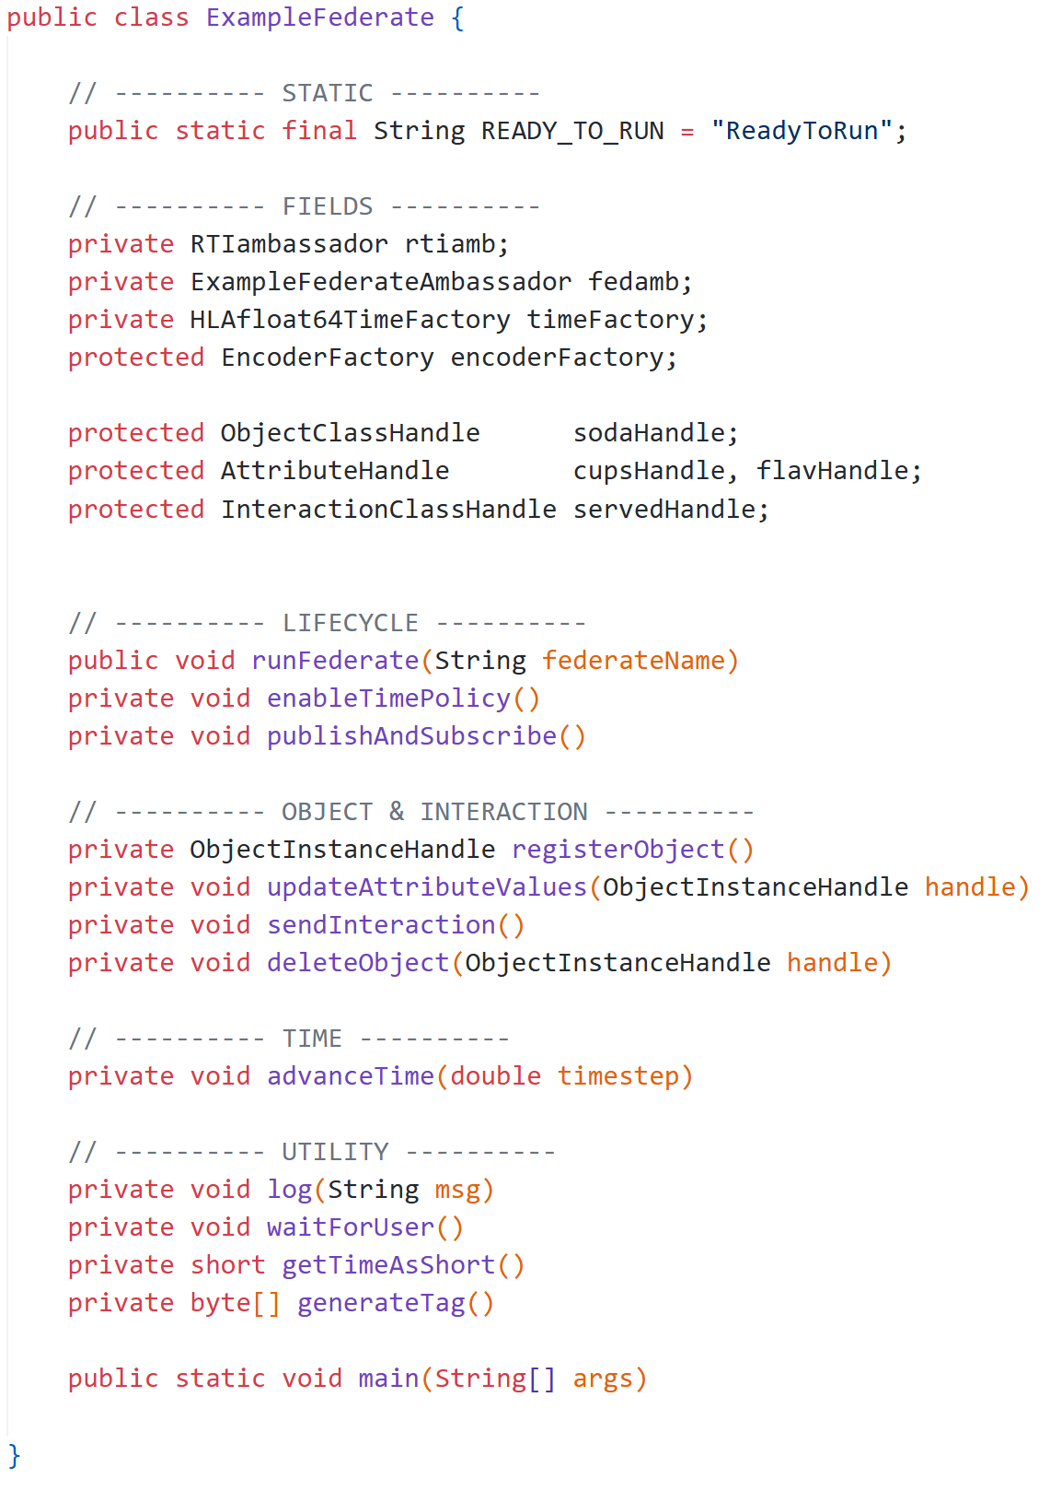
Methods Design
Federate.java

Slide 36
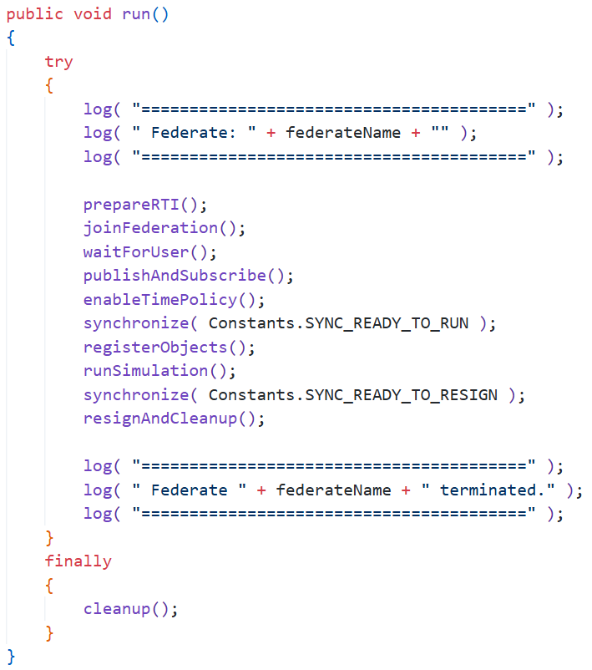
Methods Design
Federate.java

Slide 37
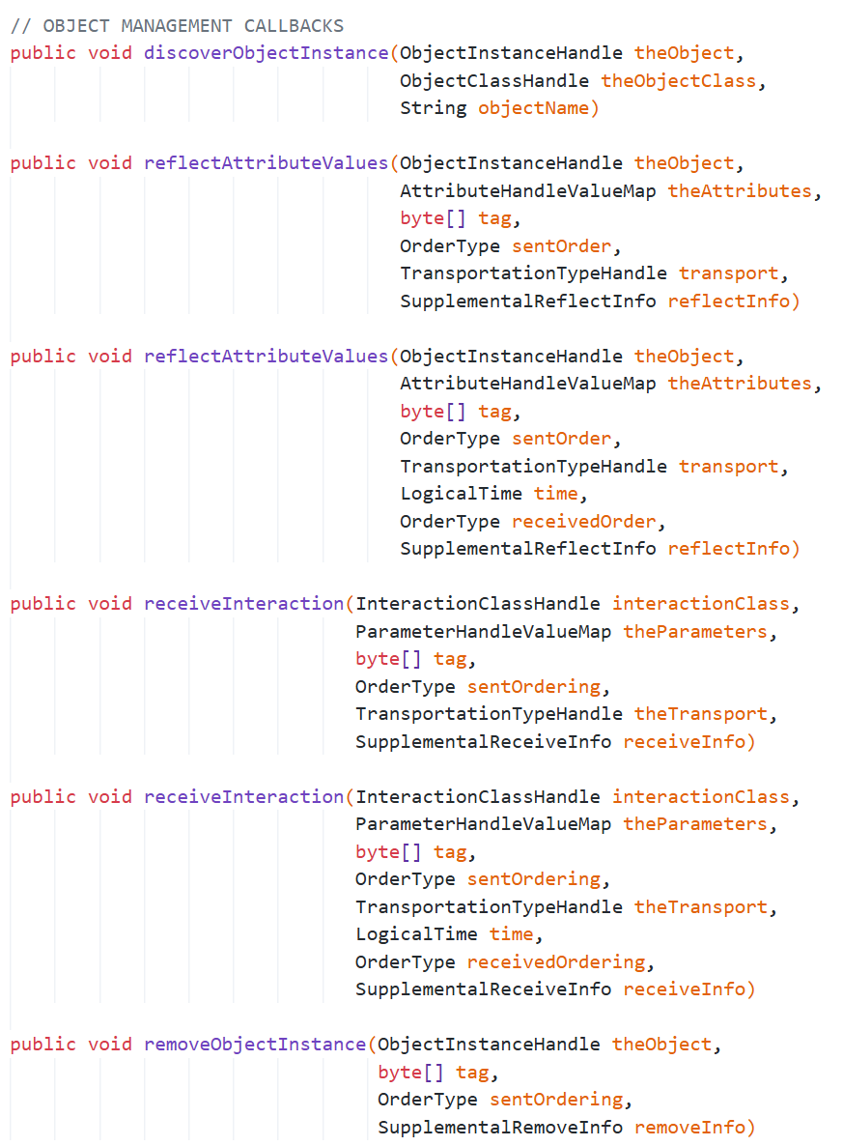
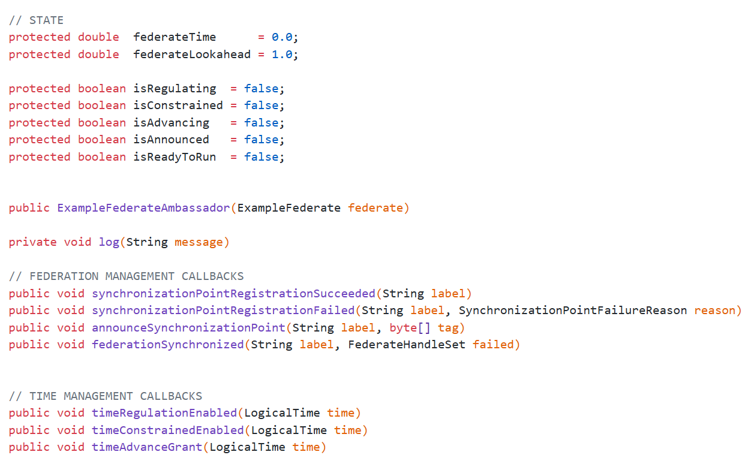
Methods Design
FederateAmbassador.java

Slide 38
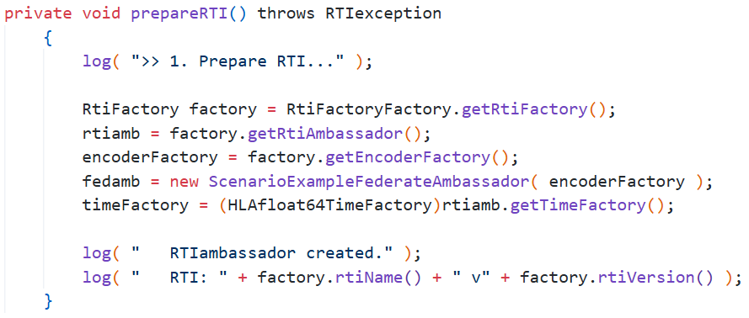
prepareRTI()
สร้าง factory และ object หลักที่ใช้คุยกับ RTI เชื่อม Federate เข้ากับ RTI พร้อมรับ callback

Slide 39
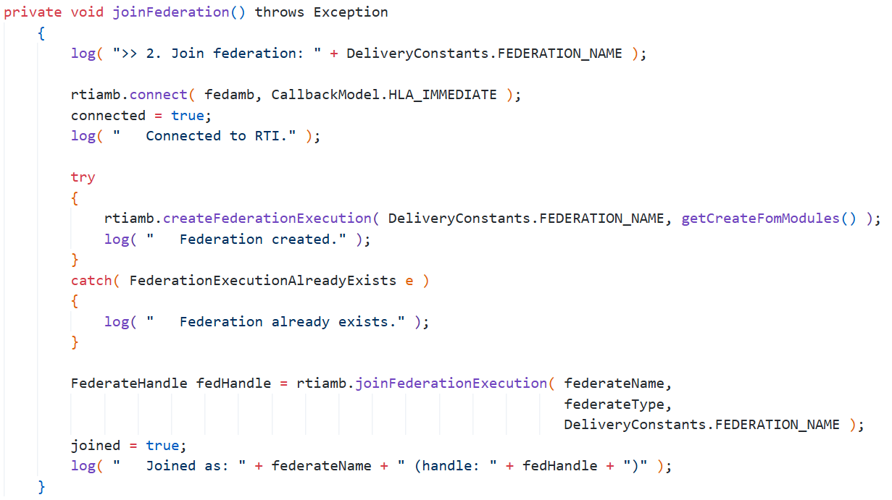
joinFederation()
เชื่อมต่อ RTI จากนั้นสร้าง Federation หากยังไม่มี และเข้าร่วม Federation

Slide 40
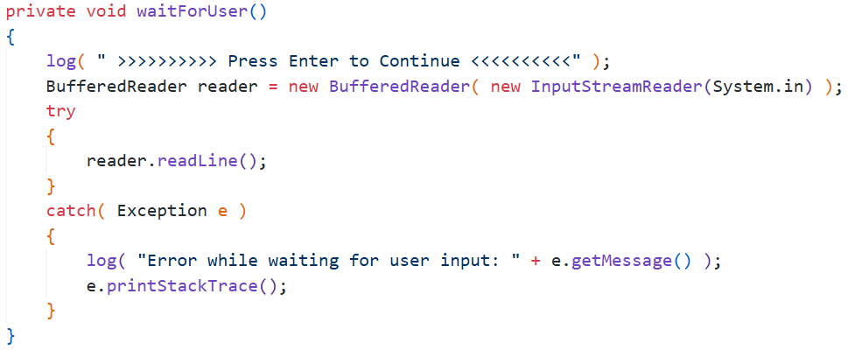
waitForUser()
รอรับ Input จากผู้ใช้งาน *Optional

Slide 41
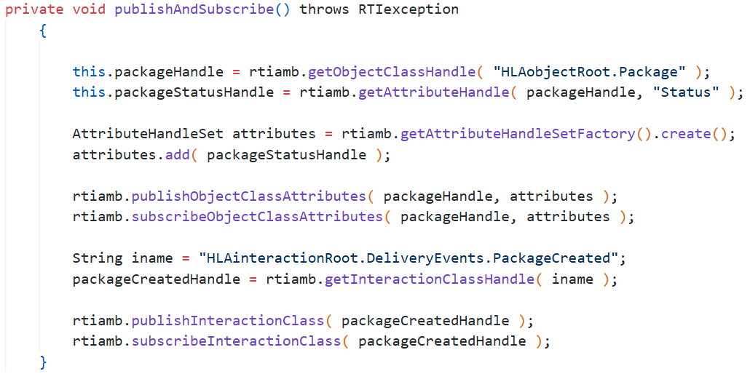
publishAndSubscribe()
กำหนดว่า Federate จะส่งหรือรับข้อมูลอะไรบ้าง

Slide 42
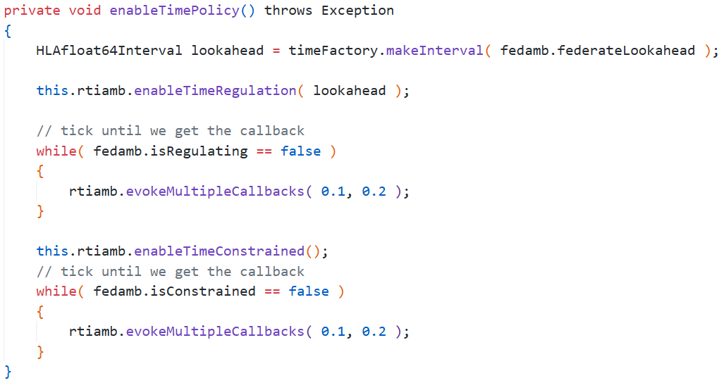
enableTimePolicy()
ตั้งค่าการจัดการเวลาของ federate เช่น logical time, regulation, constrained

Slide 43
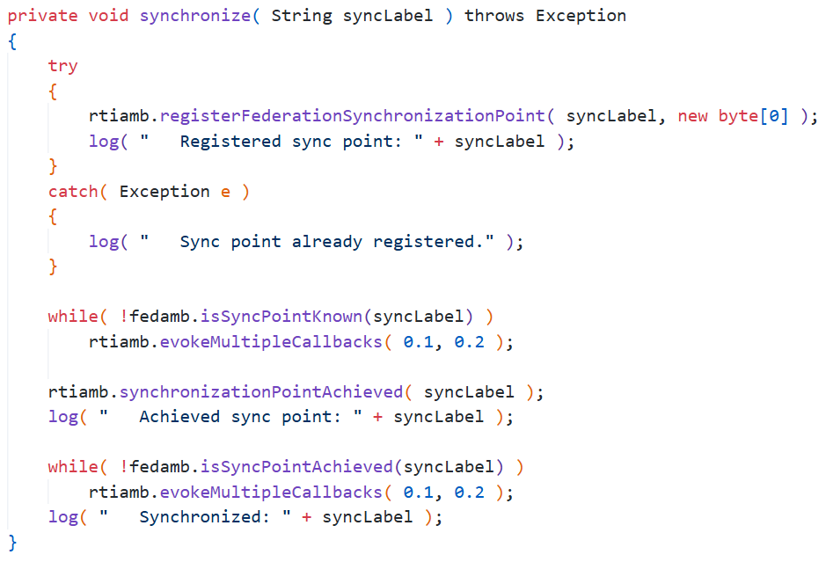
synchronize()
การทำ Synchronization Point

Slide 44
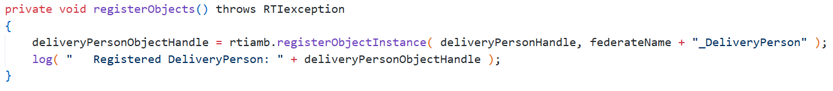
registerObject()
การลงทะเบียน Object

Slide 45
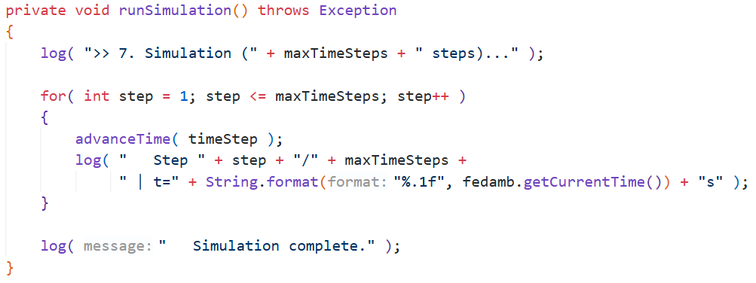
runSimulation()
Method ที่ใช้ run การจำลอง

Slide 46
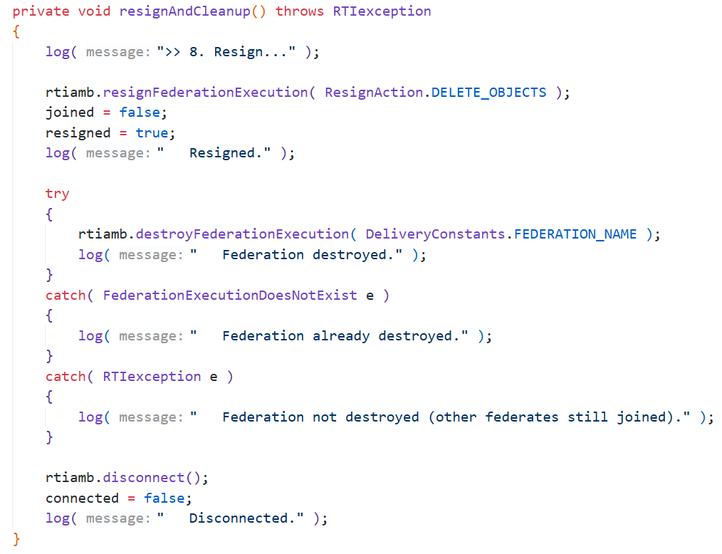
resignAndCleanup()
การ resign ออกจาก Federation และ Disconect

Slide 47
บทที่ 3
Federation Object Model (FOM)
Simulation Object Model (SOM)

Slide 48
Federation Object Model / Simulation Object Model
ความหมายของ FOM SOM และ OMT
Object, Attribute, Interaction และ Parameter
โครงสร้าง FOM และชนิดข้อมูล
Attribute และ Agreement ข้อมูล
วิธีเขียน FOM/SOM - เริ่มต้นเขียน FOM ตามโจทย์ที่จะเรียน

Slide 49
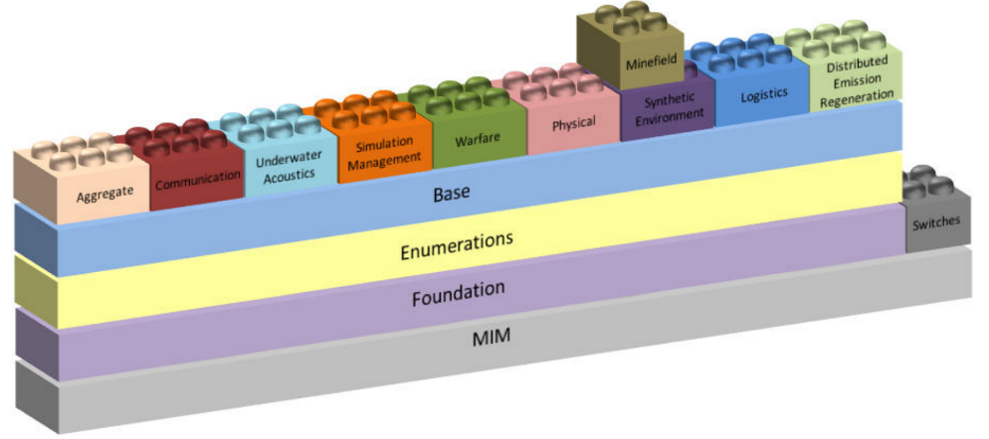
Federation Object Model (FOM)
Federation Object Model / Simulation Object Model
Federation Object Model คือ ข้อตกลงกลางของทั้ง Federation อธิบายข้อมูลที่สมาชิกใน Federation ใช้แลกเปลี่ยนร่วมกัน เช่นมี Class อะไร มี Attribute อะไร ใช้ชนิดข้อมูล หน่วย และความหมายใด ข้อมูลใดบ้างจะแลกเปลี่ยนกันผ่าน RTI ตาม HLA Rules ข้อ 1: Federation ต้องมี FOM ที่เขียนตาม OMT
RTI ใช้ FOM เพื่อ
แปลงชื่อเป็น handle เช่น getObjectClassHandle("HLAobjectRoot.Food.Drink.Soda")
รู้ว่า class ใดสืบทอดจาก class ใด เพื่อใช้กับ subscription แบบ class hierarchy
รู้ transport และ order เริ่มต้นของ attribute และ interaction แต่ละตัว

Slide 50
Simulation Object Model (SOM)
Federation Object Model / Simulation Object Model
Simulation Object Model คือ object model ของ Federate หนึ่งตัว ทำหน้าที่ประกาศว่า federate นั้น
publish object class, attribute และ interaction อะไรได้บ้าง
subscribe หรือต้องการรับข้อมูลอะไรบ้าง
รองรับ service อะไร เช่น time management หรือ ownership transfer

Slide 51
Object Model Template (OMT)
Federation Object Model / Simulation Object Model
มาตรฐาน IEEE 1516.2-2010 จะมีสิ่งที่กำหนดว่าการอธิบาย object model ต้องมีโครงสร้าง ส่วนประกอบ และรูปแบบอย่างไร เรียกว่า Object Model Template (OMT) โดยตัว OMT เองเป็น Template หรือ Meta-Model สำหรับใช้สร้าง FOM และ SOM
ในทางปฏิบัติ OMT ถูกเขียนเป็นไฟล์ XML ตาม XML Schema ของ IEEE (namespace http://standards.ieee.org/IEEE1516-2010) ซึ่งเรียกว่า DIF (Data Interchange Format) เครื่องมือแต่ละอย่างจึงอ่านไฟล์ของกันและกันได้เพราะเป็น Format เดียวกัน

Slide 52
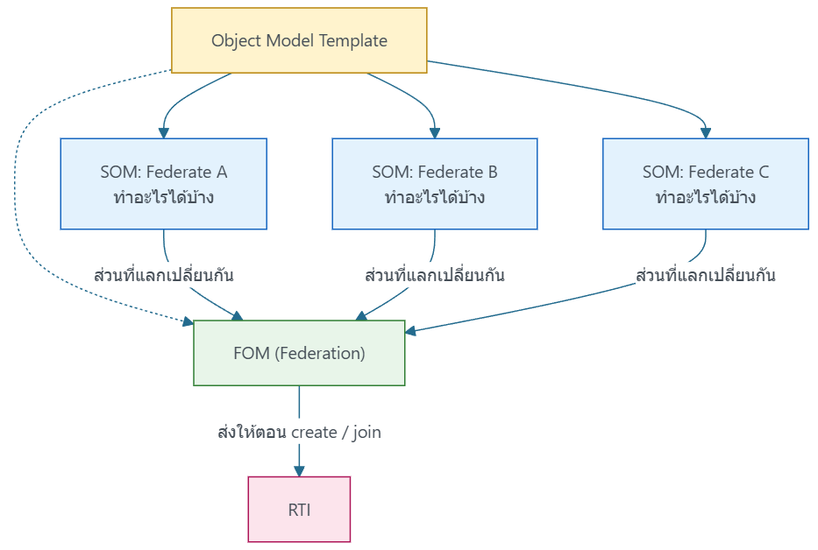
Federation Object Model / Simulation Object Model

Slide 53
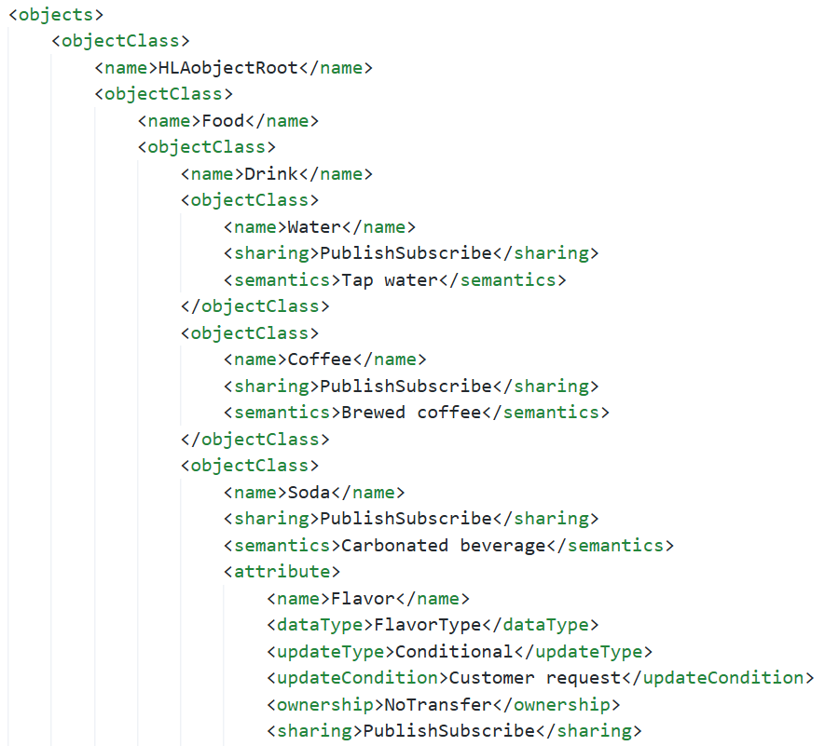
XML File
Federation Object Model / Simulation Object Model

Slide 54
Federation Object Model / Simulation Object Model
ความหมายของ FOM SOM และ OMT
Object, Attribute, Interaction และ Parameter
โครงสร้าง FOM และชนิดข้อมูล
Attribute และ Agreement ข้อมูล
วิธีเขียน FOM/SOM - เริ่มต้นเขียน FOM ตามโจทย์ที่จะเรียน

Slide 55
ใน HLA ข้อมูลที่ Federate แลกเปลี่ยนกันมี 2 แบบเท่านั้น
Object, Attribute, Interaction และ Parameter
ข้อมูล | คำอธิบาย | ตัวอย่าง
Object + Attribute | ข้อมูลที่มีอยู่ต่อเนื่อง และ มีสถานะเปลี่ยนไปตามเวลา | รถถัง เครื่องบิน จานอาหาร
Interaction + Parameter | เหตุการณ์ที่เกิดขึ้น (single-time event) | การยิง การชน การเสิร์ฟอาหาร

Slide 56
Object, Attribute, Interaction และ Parameter
Object class คือ ประเภท ของสิ่งที่นิยามไว้ใน FOM คล้ายกับ class ใน Java และจัดเป็นลำดับชั้นที่ขึ้นต้นด้วย HLAobjectRoot เสมอ เช่น HLAobjectRoot.Rtaf.Aircraft
Object instance คือ ตัว object จริงที่ federate สร้างขึ้นตอนrun-time คล้ายกับการ new Aircraft() ใน Java
RTI ระบุ instance ด้วย ObjectInstanceHandle
แต่ละ instance มีชื่อที่ไม่ซ้ำกันทั้ง federation เช่น HLAobject_42 หรือชื่อที่เราทำ reservation เอง
instance จะคงอยู่จนกว่าจะถูกลบหรือ federate ที่เป็นเจ้าของได้ resign ออกจาก federation
Attribute คือ สถานะ ของ object เช่น Flavor ของ Food หรือ Velocity ของเครื่องบิน คุณสมบัติที่สำคัญคือ
Attribute สามารถ update ทีละบางตัวได้โดยไม่ต้องส่งทั้งหมด
Federate เลือก subscribe เฉพาะ attribute ที่สนใจได้
Attribute หนึ่งของ instance หนึ่ง มีเจ้าของ (federate) ได้คนเดียว และมีแต่เจ้าของเท่านั้นที่ update ได้
ข้อมูลจะเป็น byte[] โดยต้อง encode และ decode เองตาม datatype ใน FOM

Slide 57
Object, Attribute, Interaction และ Parameter
Interaction คือ เหตุการณ์ ที่ส่งแล้วจบในครั้งเดียว
ไม่มี instance และไม่มี handle ของ instance
ไม่มีเจ้าของ ใครที่ publish ไว้ก็ส่งได้
ไม่มีสถานะค้างอยู่ ถ้า federate ไม่ได้ subscribe ตอนที่ส่ง ก็จะพลาดเหตุการณ์นั้นไปเลย
ลำดับชั้นขึ้นต้นด้วย HLAinteractionRoot เสมอ
Parameter คือ ข้อมูลประกอบ ของ interaction เช่น interaction WeaponFire มี parameter FiringObject, TargetLocation และ MunitionType
ความต่างของ Parameter กับ Attribute ของ Object
parameter ส่งไปทั้งชุดพร้อมกัน ใน interaction เดียว
subscribe interaction class แล้วจะได้ parameter ทั้งหมด จะเลือก subscribe ระดับ parameter ไม่ได้
ไม่มีเจ้าของ (ownership)

Slide 58
Object, Attribute, Interaction และ Parameter
การเปรียบเทียบ Object กับ Interaction
หัวข้อ | Object / Attribute | Interaction / Parameter
ลักษณะ | สถานะที่คงอยู่ | เหตุการณ์ (Single-time event)
ราก hierarchy | HLAobjectRoot | HLAinteractionRoot
มี instance | มี (ObjectInstanceHandle) | ไม่มี
ความเป็นเจ้าของ | มี และโอนได้ | ไม่มี
การส่ง | updateAttributeValues | sendInteraction
การรับ | reflectAttributeValues | receiveInteraction
ส่งบางส่วน | ได้ ส่งเฉพาะ attribute ที่เปลี่ยน | ไม่ได้ ต้องส่งทั้งชุด
Subscribe ระดับ | Attribute | Class ทั้งหมด
Federate ที่มาทีหลัง | ขอค่าล่าสุดได้ | พลาดเหตุการณ์เก่า
Lifecycle callback | discover / remove | ไม่มี

Slide 59
Federation Object Model / Simulation Object Model
ความหมายของ FOM SOM และ OMT
Object, Attribute, Interaction และ Parameter
โครงสร้าง FOM และชนิดข้อมูล
Attribute และ Agreement ข้อมูล
วิธีเขียน FOM/SOM - เริ่มต้นเขียน FOM ตามโจทย์ที่จะเรียน

Slide 60
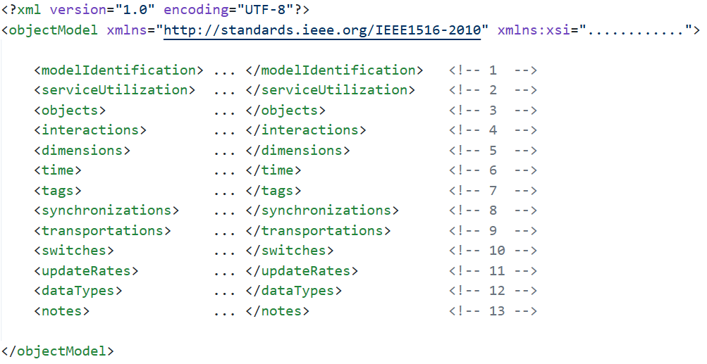
โครงสร้าง FOM และชนิดข้อมูล

Slide 61
โครงสร้าง FOM และชนิดข้อมูล
หัวข้อ | คำอธิบาย
Model Identification | ข้อมูลประจำตัว
serviceUtilization | RTI service ที่ใช้
Objects | Object Class + Attribute
Interactions | Interaction Class + Parameter
Dimensions | DDM Dimensions
Time | ชนิดของ timestamp / lookahead
Tags | ชนิดของ user-supplied tag
Synchronizations | sync point
Transportations | reliable / best effort
Switches | ค่าเริ่มต้นของ RTI
UpdateRates | อัตรา update
DataTypes | นิยามชนิดข้อมูล
Notes | หมายเหตุ

Slide 62
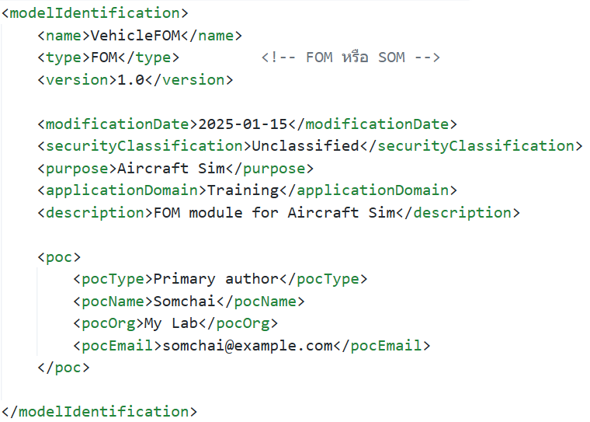
โครงสร้าง FOM และชนิดข้อมูล
1
เป็นข้อมูลเบื้องต้นของไฟล์ FOM
โดยส่วนนี้ RTI ไม่ได้ใช้ในการทำงาน แต่สำคัญต่อการจัดการเวอร์ชันและการนำ Model กลับมาใช้ซ้ำ

Slide 63
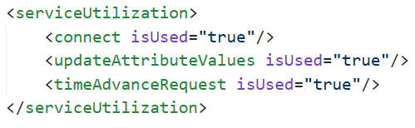
โครงสร้าง FOM และชนิดข้อมูล
2
ใช้ประกาศว่าโมเดลเรียก service ใดบ้าง
มักใช้ใน SOM มากกว่า FOM

Slide 64
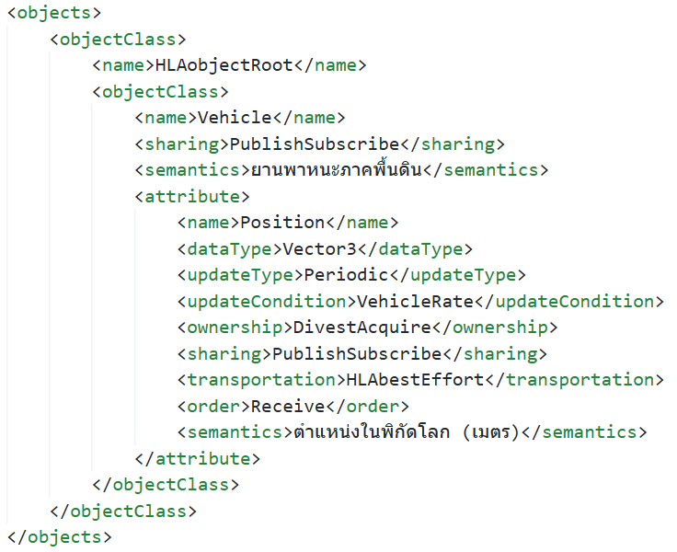
โครงสร้าง FOM และชนิดข้อมูล
เป็นข้อมูล Object Class และ Attribute ที่ใช้ภายใน Federation/Simulator
3
Element | ค่าที่ใช้ได้ | ความหมาย
dataType | ชื่อ datatype ที่นิยามไว้ | รูปแบบการ encode
updateType | Static / Periodic / Conditional / NA | ไม่เปลี่ยน / ส่งเป็นรอบ / ส่งเมื่อมีเงื่อนไข
updateCondition | ข้อความ หรือชื่อ updateRate | เงื่อนไขในการส่ง เช่น "On change"
ownership | Divest / Acquire / DivestAcquire / NoTransfer | ปล่อยหรือรับ ownership ได้หรือไม่
sharing | Publish / Subscribe / PublishSubscribe / Neither | บทบาทในการแลกเปลี่ยน
dimensions | รายชื่อ dimension | ใช้กรองด้วย DDM
transportation | HLAreliable / HLAbestEffort | วิธีส่ง
order | TimeStamp / Receive | TSO หรือ RO

Slide 65
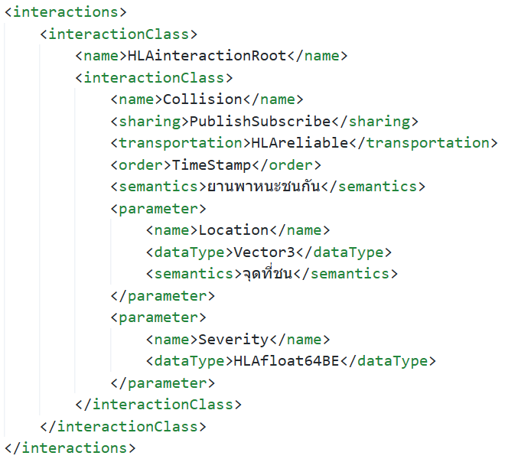
โครงสร้าง FOM และชนิดข้อมูล
เป็นข้อมูล Interaction ภายใน Federation / Simulator
4

Slide 66
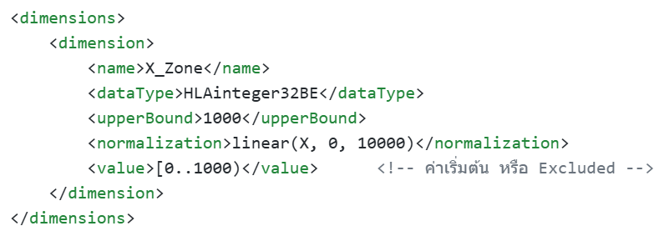
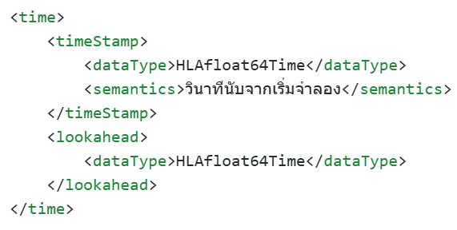
โครงสร้าง FOM และชนิดข้อมูล
5
DDM Dimentions
6
ชนิดข้อมูลของเวลา
ต้องสอดคล้องกับ time factory ที่ใช้ในโค้ด เช่น HLAfloat64TimeFactory หรือ HLAinteger64TimeFactory

Slide 67
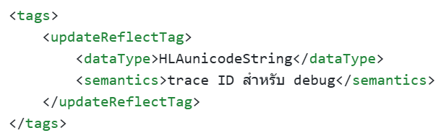
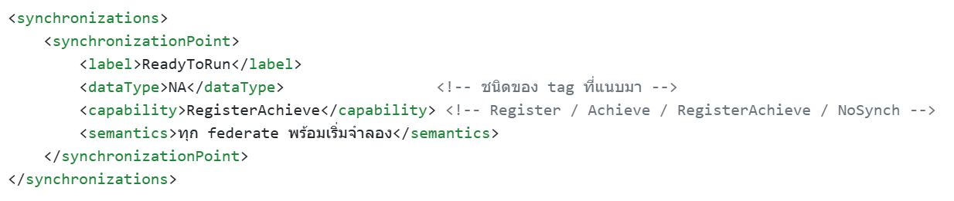
โครงสร้าง FOM และชนิดข้อมูล
7
ชนิดข้อมูลของ User-supplied tag
กำหนดได้แยกตาม service ได้แก่ updateReflectTag, sendReceiveTag, deleteRemoveTag, divestitureRequestTag, divestitureCompletionTag, acquisitionRequestTag และ requestUpdateTag
8
ข้อมูล Sync Point

Slide 68
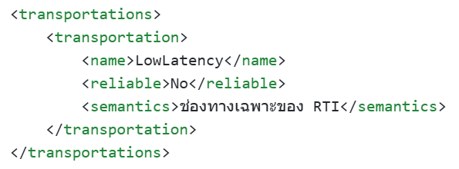
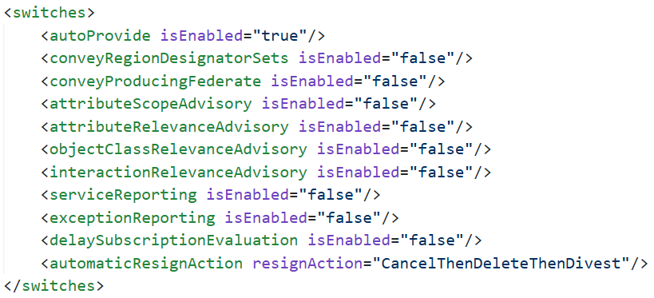
โครงสร้าง FOM และชนิดข้อมูล
9
ข้อมูล transportations
HLAreliable และ HLAbestEffort นิยามไว้ใน MIM แล้ว ถ้า RTI รองรับแบบอื่นเพิ่มให้นิยามที่นี่
10
ข้อมูลค่าเริ่มต้นของ RTI

Slide 69
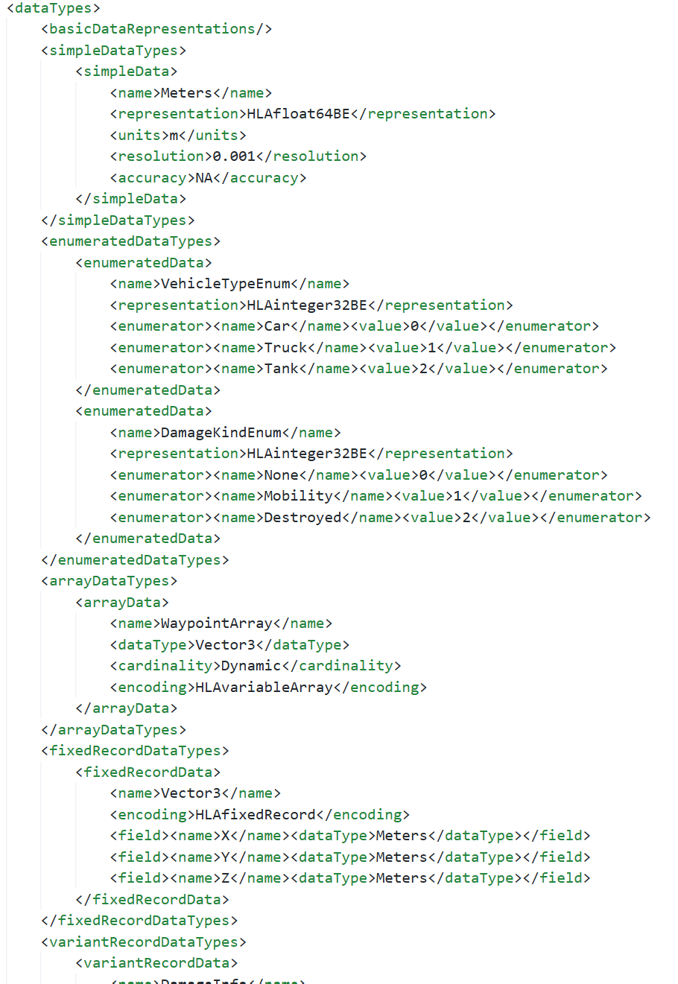
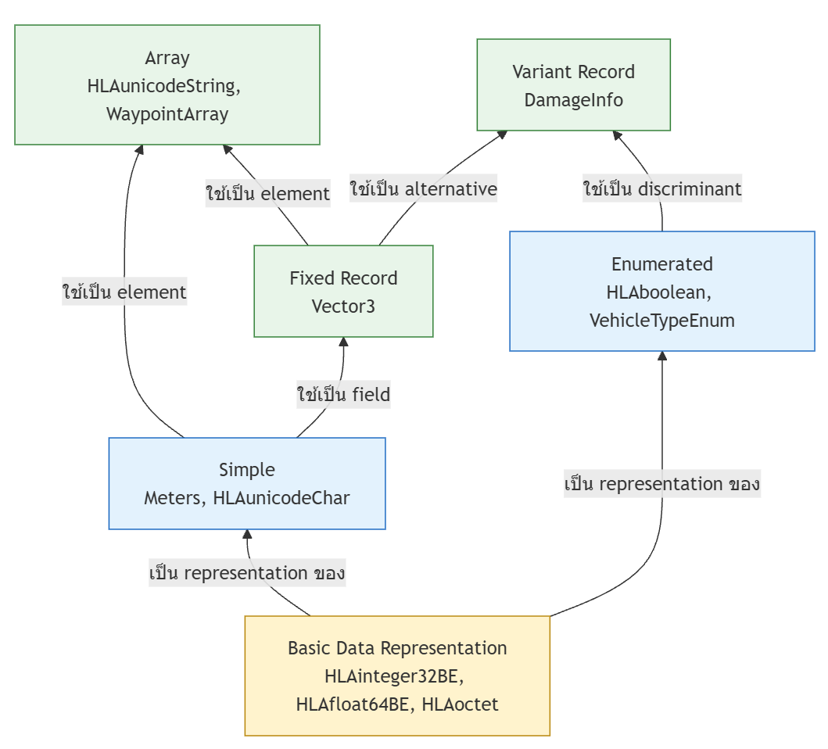
โครงสร้าง FOM และชนิดข้อมูล
ข้อมูล Data Type
เป็นส่วนที่ใช้ Define ข้อมูลที่จะใช้ใน Federation
11

Slide 70
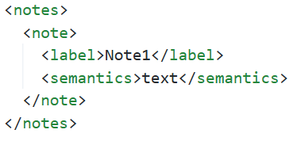
โครงสร้าง FOM และชนิดข้อมูล
12
ข้อมูล Note
หมายเหตุ

Slide 71
โครงสร้าง FOM และชนิดข้อมูล
Data Type แต่ละแบบ
หมวด | ประเภท | สร้างจาก | ใช้ทำอะไร
Basic | ระดับต่ำสุด | กำหนดขนาด bit และ endian โดยตรง | การจัดเรียง byte บนสาย
Simple | Scalar ที่มีความหมาย | Basic | ใส่หน่วย ความละเอียด ความแม่นยำ
Enumerated | ค่าจากรายการ | Basic (ตัวเลข) | สถานะหรือประเภท
Array | Composite | type ใดก็ได้ | ลิสต์ สตริง
Fixed Record | Composite | type ใดก็ได้ | struct
Variant Record | Composite | Enumerated + type ใดก็ได้ | union ที่มีตัวบอกชนิด

Slide 72
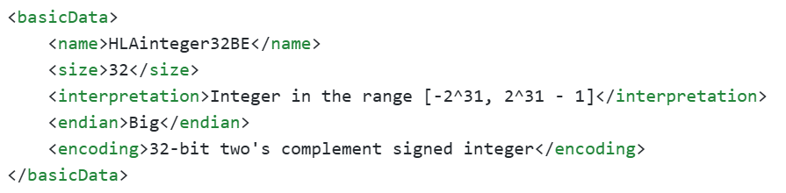
โครงสร้าง FOM และชนิดข้อมูล
Data Type
Basic type ที่มีให้
11.1) Basic Data Representation
ชื่อ | ขนาด | ความหมาย
HLAoctet | 8 bit | 1 byte
HLAoctetPairBE / LE | 16 bit | 2 byte
HLAinteger16BE / LE | 16 bit | short
HLAinteger32BE / LE | 32 bit | int
HLAinteger64BE / LE | 64 bit | long
HLAfloat32BE / LE | 32 bit | float (IEEE 754)
HLAfloat64BE / LE | 64 bit | double (IEEE 754)
BE = Big Endian, LE = Little Endian ควรใช้ BE เป็นมาตรฐาน ทั้ง federation

Slide 73
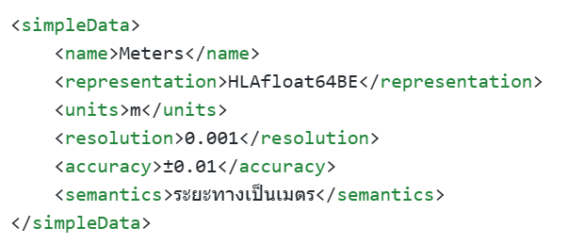
โครงสร้าง FOM และชนิดข้อมูล
Data Type
11.2) Simple Data Types
Simple Data Types ที่มีให้
HLAASCIIchar (HLAoctet)
HLAunicodeChar (HLAoctetPairBE)
HLAbyte (HLAoctet)
คือ basic type ที่เพิ่มความหมายทางโดเมนเข้าไป

Slide 74
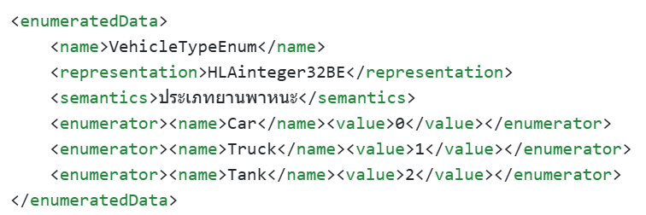
โครงสร้าง FOM และชนิดข้อมูล
Data Type
11.3) Enumerated Data Types

Slide 75
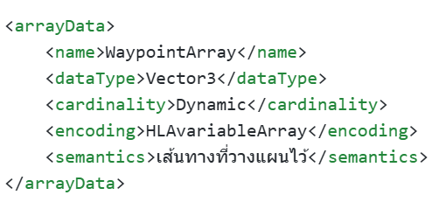
โครงสร้าง FOM และชนิดข้อมูล
Data Type
11.4) Array Data Types
Encoding | Cardinality | รูปแบบ
HLAfixedArray | ตัวเลขคงที่ เช่น 3 | มีแค่ element เรียงต่อกัน
HLAvariableArray | Dynamic | HLAinteger32BE จำนวน element แล้วตามด้วย element
Array Data Types ที่มีให้
ชื่อ | Element | ใช้กับ
HLAASCIIstring | HLAASCIIchar | ข้อความ ASCII
HLAunicodeString | HLAunicodeChar | ข้อความ Unicode (UTF-16BE)
HLAopaqueData | HLAbyte | ข้อมูลดิบที่ encode เอง

Slide 76
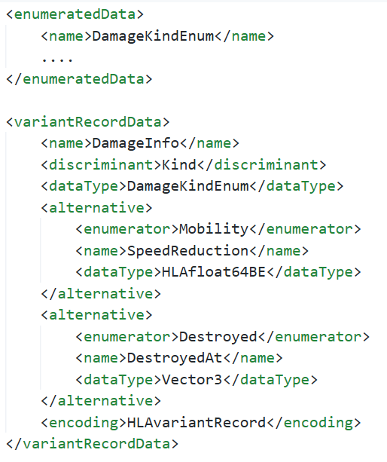
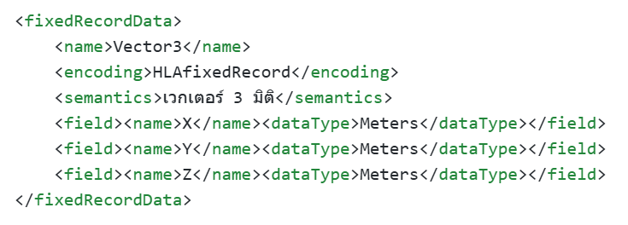
โครงสร้าง FOM และชนิดข้อมูล
Data Type
11.6) Variant Record Data Types
11.5) Fixed Record Data Types
เทียบได้กับ struct ใน C หรือ record ใน Java
เทียบได้กับ union ที่มีตัวบอกชนิด (tagged union) โดยค่า enum ใน discriminant จะเป็นตัวกำหนดว่า field ไหนถูกส่ง

Slide 77
Federation Object Model / Simulation Object Model
ความหมายของ FOM SOM และ OMT
Object, Attribute, Interaction และ Parameter
โครงสร้าง FOM และชนิดข้อมูล
Attribute และ Agreement ข้อมูล
วิธีเขียน FOM/SOM - เริ่มต้นเขียน FOM ตามโจทย์ที่จะเรียน

Slide 78
วิธีเขียน FOM/SOM
การจำลองการบินของเครื่องบินรบ (FighterFOM.xml)
Federate ที่มีใน Federation
เครื่องบินรบ
เรดาร์ภาคพื้นดิน
ข้อมูลที่ต้องใช้เบื้องต้น
Object: ชื่อ ตำแหน่ง ความเร็ว ทิศทาง และสถานะ
Interaction: RadarContact (เรดาร์ตรวจพบเป้า) และ WeaponFire (การยิงอาวุธ)

Slide 79
วิธีเขียน FOM/SOM
การแลกเปลี่ยนข้อมูล
ข้อมูล | FighterSim | RadarSim
ชื่อ ตำแหน่ง ความเร็ว ทิศทาง สถานะของเครื่องบิน | P / S | S
จำนวนอาวุธคงเหลือ | P / S | –
เรดาร์ตรวจพบเป้า (RadarContact) | S | P
การยิงอาวุธ (WeaponFire) | P / S | –
P = Publish, S = Subscribe

Slide 80
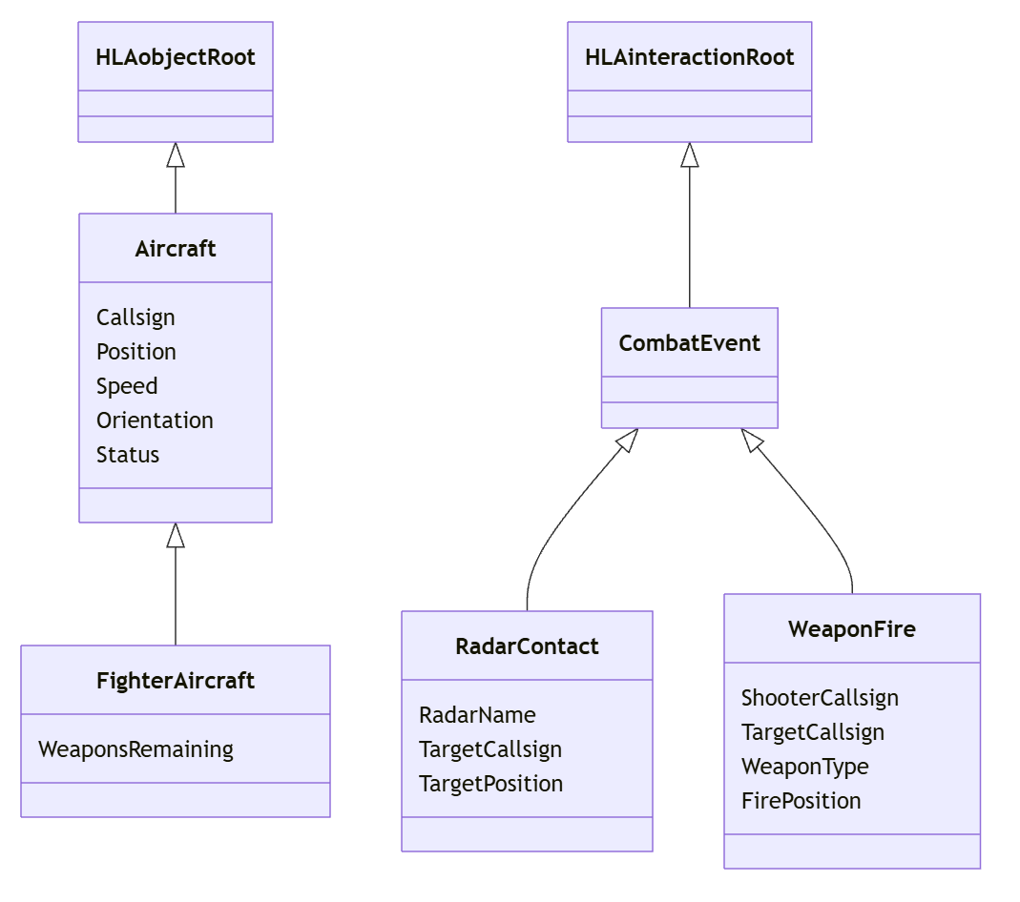
วิธีเขียน FOM/SOM
Aircraft เก็บ attribute ที่เครื่องบินทุกประเภทมีร่วมกัน
FighterAircraft เพิ่มเฉพาะข้อมูลของเครื่องบินรบ
RadarSim subscribe เฉพาะ Aircraft
HLAobjectRoot.Aircraft
HLAobjectRoot.Aircraft.FighterAircraft
HLAinteractionRoot.CombatEvent.RadarContact
HLAinteractionRoot.CombatEvent.WeaponFire

Slide 81
วิธีเขียน FOM/SOM
Object / Attribute
Class | Attribute | ความหมาย | Datatype | updateType | ownership | order
Aircraft | Callsign | ชื่อเรียกขาน เช่น Viper01 | HLAunicodeString | Static | NoTransfer | Receive
Aircraft | Position | ละติจูด ลองจิจูด และความสูง | GeodeticPosition | Periodic | DivestAcquire | TimeStamp
Aircraft | Speed | ความเร็ว | MetersPerSecond | Periodic | DivestAcquire | TimeStamp
Aircraft | Orientation | heading, pitch และ roll | Orientation | Periodic | DivestAcquire | TimeStamp
Aircraft | Status | สถานะของเครื่องบิน | AircraftStatusEnum | Conditional | DivestAcquire | TimeStamp
FighterAircraft | WeaponsRemaining | จำนวนอาวุธคงเหลือ | HLAinteger32BE | Conditional | DivestAcquire | TimeStamp

Slide 82
วิธีเขียน FOM/SOM
Interaction
Interaction | Parameter | Datatype | ความหมาย
RadarContact | RadarName | HLAunicodeString | ชื่อเรดาร์ที่ตรวจพบ
RadarContact | TargetCallsign | HLAunicodeString | ชื่อเรียกขานของเป้า
RadarContact | TargetPosition | GeodeticPosition | ตำแหน่งที่ตรวจพบ
WeaponFire | ShooterCallsign | HLAunicodeString | ผู้ยิง
WeaponFire | TargetCallsign | HLAunicodeString | เป้าหมาย
WeaponFire | WeaponType | WeaponTypeEnum | ประเภทอาวุธ
WeaponFire | FirePosition | GeodeticPosition | ตำแหน่งที่ยิง

Slide 83
วิธีเขียน FOM/SOM
Datatypes
ชื่อ | หมวด | นิยาม
Meters | Simple | HLAfloat64BE, หน่วย m
MetersPerSecond | Simple | HLAfloat64BE, หน่วย m/s
AngleDegrees | Simple | HLAfloat64BE, หน่วย องศา
AircraftStatusEnum | Enumerated | Parked=0, Airborne=1, Damaged=2, Destroyed=3
WeaponTypeEnum | Enumerated | Gun=0, ShortRangeMissile=1, MediumRangeMissile=2
GeodeticPosition | Fixed Record | Latitude, Longitude (AngleDegrees), Altitude (Meters)
Orientation | Fixed Record | Heading, Pitch, Roll (AngleDegrees)

Slide 84
วิธีเขียน FOM/SOM
Semantics
ค่า | ข้อตกลง
Latitude | −90 ถึง +90 องศา ค่าบวกคือซีกโลกเหนือ (WGS84)
Longitude | −180 ถึง +180 องศา ค่าบวกคือซีกโลกตะวันออก
Altitude | เมตรเหนือระดับน้ำทะเลปานกลาง (MSL)
Heading | 0–360 องศา 0 คือทิศเหนือจริง หมุนตามเข็มนาฬิกา
Pitch | −90 ถึง +90 องศา ค่าบวกคือเชิดหัวขึ้น
Roll | −180 ถึง +180 องศา ค่าบวกคือเอียงปีกขวาลง

Slide 85
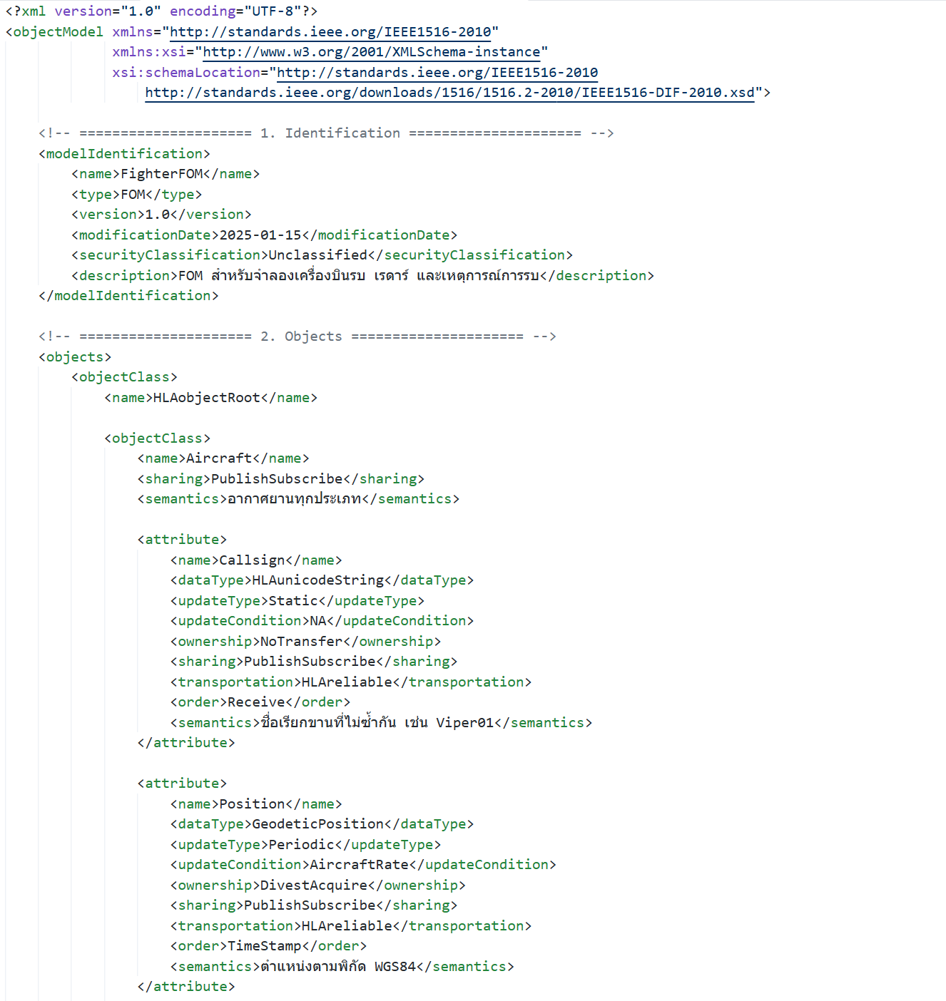
วิธีเขียน FOM/SOM
FighterFOM.xml

Slide 86
บทที่ 4
เริ่มต้นสร้าง Federate / Federation

Slide 87
Federation Object Model / Simulation Object Model
ตรวจสอบความพร้อม, ลงโปรแกรมที่จำเป็น
เริ่มต้นตั้งค่า Project
การสร้าง Federate
การสร้าง Federation และ join Federation
การสร้าง Methods ที่จำเป็นต่อการใช้งาน
การใช้งาน Synchronization Point
การ resign Federation และ disconnect

Slide 88
เริ่มต้นสร้าง Federate / Federation
เครื่องมือ | วัตถุประสงค์
Java JDK | พัฒนาและรันโปรแกรม Federate
ZyntRTI Library | Library สำหรับ HLA
IntelliJ IDEA / Eclipse | พัฒนาและ Debug โปรแกรม
Maven / Gradle | จัดการ Dependencies และ Build Project
FOM XML | กำหนดโครงสร้างข้อมูลที่ใช้แลกเปลี่ยนระหว่าง Federates
ติดตั้ง Java JDK และตรวจสอบด้วยคำสั่ง java -version
ติดตั้ง ZyntRTI Library ตั้งค่า RTI_HOME และ Library Path
ตรวจสอบว่าโปรแกรมสามารถเข้าถึง Library ได้
เตรียมไฟล์ FOM และตรวจสอบ XML ให้ถูกต้องตามมาตรฐาน

Slide 89
เริ่มต้นสร้าง Federate / Federation

Slide 90
Federation Object Model / Simulation Object Model
ตรวจสอบความพร้อม, ลงโปรแกรมที่จำเป็น
เริ่มต้นตั้งค่า Project
การสร้าง Federate
การสร้าง Federation และ join Federation
การสร้าง Methods ที่จำเป็นต่อการใช้งาน
การใช้งาน Synchronization Point
การ resign Federation และ disconnect

Slide 91

เริ่มต้นสร้าง Federate / Federation
สร้าง Java Project และกำหนดโครงสร้างสำหรับพัฒนา Federate โดยแยกส่วนการเชื่อมต่อ RTI, การจัดการ Callback และการทำงานหลักของ Simulation

Slide 92
Federation Object Model / Simulation Object Model
ตรวจสอบความพร้อม, ลงโปรแกรมที่จำเป็น
เริ่มต้นตั้งค่า Project
การสร้าง Federate
การสร้าง Federation และ join Federation
การสร้าง Methods ที่จำเป็นต่อการใช้งาน
การใช้งาน Synchronization Point
การ resign Federation และ disconnect

Slide 93
เริ่มต้นสร้าง Federate / Federation
Federate คือโปรแกรมหรือระบบจำลองที่เข้าร่วม Federation เพื่อแลกเปลี่ยนข้อมูลหรือทำงานร่วมกับ Federate อื่นผ่าน RTI การสร้าง Federate ต้องประกอบด้วยองค์ประกอบหลัก 2 ส่วน

Slide 94
Federation Object Model / Simulation Object Model
ตรวจสอบความพร้อม, ลงโปรแกรมที่จำเป็น
เริ่มต้นตั้งค่า Project
การสร้าง Federate
การสร้าง Federation และ join Federation
การสร้าง Methods ที่จำเป็นต่อการใช้งาน
การใช้งาน Synchronization Point
การ resign Federation และ disconnect

Slide 95

เริ่มต้นสร้าง Federate / Federation
การสร้าง Federation และ join Federation

Slide 96
Federation Object Model / Simulation Object Model
ตรวจสอบความพร้อม, ลงโปรแกรมที่จำเป็น
เริ่มต้นตั้งค่า Project
การสร้าง Federate
การสร้าง Federation และ join Federation
การสร้าง Methods ที่จำเป็นต่อการใช้งาน
การใช้งาน Synchronization Point
การ resign Federation และ disconnect

Slide 97
เริ่มต้นสร้าง Federate / Federation
Method | หน้าที่
initializeRTI() | สร้าง RTI Ambassador และ Federate Ambassador
connect() | เชื่อมต่อกับ RTI
createFederation() | สร้าง Federation Execution
joinFederation() | เข้าร่วม Federation
initializeHandles() | ดึง Object/Interaction Handles จาก FOM
publishAndSubscribe() | ประกาศข้อมูลที่ต้องการส่งและรับ
processCallbacks() | ประมวลผล Callback จาก RTI
runSimulation() | เริ่มต้น Simulation Loop
resignFederation() | ออกจาก Federation
disconnect() | ยุติการเชื่อมต่อ RTI

Slide 98
Federation Object Model / Simulation Object Model
ตรวจสอบความพร้อม, ลงโปรแกรมที่จำเป็น
เริ่มต้นตั้งค่า Project
การสร้าง Federate
การสร้าง Federation และ join Federation
การสร้าง Methods ที่จำเป็นต่อการใช้งาน
การใช้งาน Synchronization Point
การ resign Federation และ disconnect

Slide 99
เริ่มต้นสร้าง Federate / Federation
Synchronization Point

Slide 100
เริ่มต้นสร้าง Federate / Federation
กระบวนการ Synchronization ประกอบด้วย
Federate ลงทะเบียน Synchronization Point กับ RTI
RTI แจ้ง announceSynchronizationPoint() ให้สมาชิกที่เกี่ยวข้อง
Federate แต่ละตัวตรวจสอบความพร้อมของตนเอง
Federate เรียก synchronizationPointAchieved()
RTI แจ้ง federationSynchronized() เมื่อสมาชิกที่อยู่ในขอบเขต Synchronization บรรลุเงื่อนไขครบ
Federates ดำเนินการ Simulation ต่อได้

Slide 101




เริ่มต้นสร้าง Federate / Federation
Synchronization Point Methods & Callback

Slide 102
Federation Object Model / Simulation Object Model
ตรวจสอบความพร้อม, ลงโปรแกรมที่จำเป็น
เริ่มต้นตั้งค่า Project
การสร้าง Federate
การสร้าง Federation และ join Federation
การสร้าง Methods ที่จำเป็นต่อการใช้งาน
การใช้งาน Synchronization Point
การ resign Federation และ disconnect

Slide 103
เริ่มต้นสร้าง Federate / Federation
เมื่อ Federate เสร็จสิ้นการทำงานหรือจำเป็นต้องออกจาก Federation ควรดำเนินการปิดการทำงานตามลำดับ เพื่อให้ RTI สามารถจัดการทรัพยากรได้อย่างถูกต้อง
การ Resign Federation
ใช้ resignFederationExecution() เพื่อยุติสถานะการเป็นสมาชิกของ Federation
การ Destroy Federation
กรณีที่ต้องการปิด Federation Execution หลังจากไม่มี Federate อื่นเข้าร่วมแล้ว
การ Disconnect RTI
หลังจาก Resign เรียบร้อยแล้ว จึงยุติการเชื่อมต่อ RTI

Slide 104

เริ่มต้นสร้าง Federate / Federation

Slide 105
เริ่มต้นสร้าง Federate / Federation
ลำดับการ Clean-up ที่แนะนำ
1. Stop Simulation Loop
2. Delete Objects
3. Resign Federation
4. Destroy Federation (Optional)
5. Disconnect RTI
6. Terminate Application

Slide 106
เริ่มต้นสร้าง Federate / Federation
เมื่อ Federate เสร็จสิ้นการทำงานหรือจำเป็นต้องออกจาก Federation ควรดำเนินการปิดการทำงานตามลำดับ เพื่อให้ RTI สามารถจัดการทรัพยากรได้อย่างถูกต้อง
การ Resign Federation
ใช้ resignFederationExecution() เพื่อยุติสถานะการเป็นสมาชิกของ Federation
การ Destroy Federation
กรณีที่ต้องการปิด Federation Execution หลังจากไม่มี Federate อื่นเข้าร่วมแล้ว
การ Disconnect RTI
หลังจาก Resign เรียบร้อยแล้ว จึงยุติการเชื่อมต่อ RTI

Slide 107
บทที่ 5
โครงสร้าง Federate Ambassador
และ Callback Model

Slide 108
โครงสร้าง Federate Ambassador และ Callback Model
การสร้าง FederateAmbassador
CallBack ต่างๆ ที่จำเป็นต่อการใข้งาน
ทดสอบรัน Federate

Slide 109
โครงสร้าง Federate Ambassador และ Callback Model
Federate Ambassador เป็นส่วนประกอบสำคัญของ Federate ทำหน้าที่รับการแจ้งเตือนและข้อมูลจาก RTI ผ่าน Callback Methods
เมื่อเกิดเหตุการณ์ใน Federation เช่น การประกาศ Synchronization Point การสร้าง Object หรือการเปลี่ยนแปลง Attributes ระบบ RTI จะเรียก Callback ที่เกี่ยวข้องใน Federate Ambassador

Slide 110

โครงสร้าง Federate Ambassador และ Callback Model
โครงสร้างของ Federate Ambassador
สำหรับ IEEE 1516-2010 สามารถสร้าง Class โดยสืบทอดจาก NullFederateAmbassador ซึ่งมีการเตรียม Methods ว่างไว้แล้ว ทำให้ผู้พัฒนาสามารถ Override เฉพาะ Methods ที่ต้องการใช้งานได้

Slide 111

โครงสร้าง Federate Ambassador และ Callback Model
การกำหนด Federate Ambassador ให้กับ RTI
สร้าง Instance ของ Federate Ambassador และส่งให้ RTI เมื่อทำการเชื่อมต่อ

Slide 112
โครงสร้าง Federate Ambassador และ Callback Model
การสร้าง FederateAmbassador
Callback ต่างๆ ที่จำเป็นต่อการใช้งาน
ทดสอบรัน Federate

Slide 113
โครงสร้าง Federate Ambassador และ Callback Model
การรับ Callback
รูปแบบ | ลักษณะการทำงาน | ข้อควรพิจารณา
HLA_EVOKED | Federate เรียก Methods เพื่อประมวลผล Callback | ควบคุมลำดับการทำงานได้ง่าย
HLA_IMMEDIATE | RTI เรียก Callback ผ่าน Thread ของระบบ | ต้องจัดการ Thread Safety อย่างเหมาะสม

Slide 114
โครงสร้าง Federate Ambassador และ Callback Model
Federation Management Callbacks
Callback | หน้าที่
synchronizationPointRegistrationSucceeded() | แจ้งว่าลงทะเบียน Synchronization Point สำเร็จ
synchronizationPointRegistrationFailed() | แจ้งว่าลงทะเบียนไม่สำเร็จ
announceSynchronizationPoint() | แจ้งว่ามี Synchronization Point
federationSynchronized() | แจ้งว่าการ Synchronization เสร็จสิ้นตามขอบเขตที่กำหนด
connectionLost() | แจ้งการสูญเสียการเชื่อมต่อกับ RTI (หาก RTI รองรับและตรวจพบ)

Slide 115
โครงสร้าง Federate Ambassador และ Callback Model
Object Management Callbacks
ใช้สำหรับติดตาม Object Instances ภายใน Federation
Callback | หน้าที่
discoverObjectInstance() | ตรวจพบ Object Instance ใหม่
reflectAttributeValues() | รับค่า Attributes ที่ถูก Update
removeObjectInstance() | แจ้งการลบ Object Instance
provideAttributeValueUpdate() | แจ้งให้เจ้าของ Attributes จัดเตรียมค่าอัปเดต
Callback นี้มักเกิดขึ้นเมื่อ Federate สมัครรับ Object Class ที่เกี่ยวข้อง และมี Object Instance ที่ RTI ทำให้ Federate มองเห็นได้

Slide 116

โครงสร้าง Federate Ambassador และ Callback Model
Interaction Management Callbacks
ใช้สำหรับรับข้อมูล Interaction ที่ Federate อื่นส่งเข้ามา
Callback หลักคือ receiveInteraction()

Slide 117
โครงสร้าง Federate Ambassador และ Callback Model
Time Management Callbacks
Callback | หน้าที่
timeRegulationEnabled() | แจ้งว่าเปิด Time Regulation แล้ว
timeConstrainedEnabled() | แจ้งว่าเปิด Time Constrained แล้ว
timeAdvanceGrant() | แจ้งว่า RTI อนุญาตให้ก้าวหน้าไปยัง Logical Time ที่กำหนด
สำหรับการเริ่มต้น สามารถใช้ Receive Order (RO) โดยยังไม่เปิด Time Management

Slide 118
โครงสร้าง Federate Ambassador และ Callback Model
Time Management Callbacks
Callback | หน้าที่
timeRegulationEnabled() | แจ้งว่าเปิด Time Regulation แล้ว
timeConstrainedEnabled() | แจ้งว่าเปิด Time Constrained แล้ว
timeAdvanceGrant() | แจ้งว่า RTI อนุญาตให้ก้าวหน้าไปยัง Logical Time ที่กำหนด
สำหรับการเริ่มต้น สามารถใช้ Receive Order (RO) โดยยังไม่เปิด Time Management

Slide 119
โครงสร้าง Federate Ambassador และ Callback Model
การสร้าง FederateAmbassador
Callback ต่างๆ ที่จำเป็นต่อการใช้งาน
ทดสอบรัน Federate

Slide 120


โครงสร้าง Federate Ambassador และ Callback Model
ทดสอบรับ Callback ของ Synchronization Point

Slide 121
โครงสร้าง Federate Ambassador และ Callback Model
Checklist
รายการทดสอบ | ผลลัพธ์ที่ต้องการ
RTI Connection | เชื่อมต่อสำเร็จ
Federation Creation | สร้างหรือพบ Federation เดิม
Federate Join | เข้าร่วม Federation สำเร็จ
Callback Registration | ได้รับ Registration Succeeded
Callback Announcement | ได้รับ Announce Sync Point
Synchronization | ได้รับ Federation Synchronized
Federate Resign | ออกจาก Federation สำเร็จ
RTI Disconnect | ยุติการเชื่อมต่อสำเร็จ

Slide 122
โครงสร้าง Federate Ambassador และ Callback Model
ตัวอย่าง Console Log
[RTI] Connected
[RTI] Federation created
[RTI] Joined
[CALLBACK] Registered: READY_TO_RUN
[CALLBACK] Announced: READY_TO_RUN
[CALLBACK] Synchronized: READY_TO_RUN
[SIM] Ready to run
[RTI] Resigned
[RTI] Disconnected
หากไม่ได้รับ Callback ให้ตรวจสอบว่าใช้ Callback Model ตรงตามที่กำหนดมีการเรียก evokeMultipleCallbacks() อย่างต่อเนื่อง และ Federate ยังอยู่ในสถานะ Joined

Slide 123
บทที่ 6
Declaration Management

Slide 124
Declaration Management

Slide 125
Declaration Management
การทำงานของ Declaration Management แบ่งเป็น 2 รูปแบบหลัก
ประเภท | Publish | Subscribe
Object Class | ประกาศ Attributes ที่ Federate ต้องการเผยแพร่ | เลือก Object Class และ Attributes ที่ต้องการรับ
Interaction Class | ประกาศ Interaction Class ที่ต้องการส่ง | เลือก Interaction Class ที่ต้องการรับ

Slide 126
Declaration Management
การใช้งานและจัดการ ObjectClassHandle สำหรับ Object Class
การใช้งานและจัดการ InteractionClassHandle สำหรับ Interaction
Publish Object Class Attributes
Subscribe Object Class Attributes
ความสัมพันธ์ระหว่าง Subscribe กับ Discover / Reflect Callback
Publish และ Subscribe Interaction Class

Slide 127

Declaration Management
ObjectClassHandle เป็น Identifier ที่ RTI ใช้อ้างอิง Object Class ซึ่งกำหนดไว้ใน Federation Object Model (FOM) ผู้ใช้ไม่จำเป็นต้องจัดการ Object Class ด้วยชื่อ String ทุกครั้ง สามารถขอ Handle จาก RTI และนำไปใช้เรียก Service อื่นได้
การเรียกใช้งาน ObjectClassHandle
สมมติว่า FOM มี Object Class ชื่อ HLAobjectRoot.Aircraft ซึ่งประกอบด้วย Attributes ได้แก่ Position, Velocity และ Callsign
ชื่อ Object Class ต้องตรงกับ Hierarchy ที่กำหนดไว้ใน FOM และต้องเรียกหลังจาก Federate เข้าร่วม Federation สำเร็จแล้ว

Slide 128


Declaration Management
การเรียกใช้งาน AttributeHandle
เมื่อได้ ObjectClassHandle แล้ว สามารถเรียก getAttributeHandle() เพื่อรับ Identifier ของ Attribute แต่ละรายการ

Slide 129

Declaration Management
การจัดเก็บ Handles
ควรเก็บ Handles เป็น Fields ภายใน Class เพื่อให้เรียกใช้งานซ้ำได้ โดยไม่จำเป็นต้องเรียกชื่อจาก RTI ทุกครั้ง
ช่วยให้โค้ดอ่านง่าย และลดความเสี่ยงจากการพิมพ์ชื่อ Object Class หรือ Attribute ไม่ถูกต้อง
ข้อควรระวัง ไม่ควร Hardcode ตัวเลขของ Handle

Slide 130
Declaration Management
การใช้งานและจัดการ ObjectClassHandle สำหรับ Object Class
การใช้งานและจัดการ InteractionClassHandle สำหรับ Interaction
Publish Object Class Attributes
Subscribe Object Class Attributes
ความสัมพันธ์ระหว่าง Subscribe กับ Discover / Reflect Callback
Publish และ Subscribe Interaction Class

Slide 131


Declaration Management
InteractionClassHandle ใช้อ้างอิง Interaction Class ซึ่งเป็นรูปแบบของข้อมูลหรือเหตุการณ์ที่ Federate ส่งไปยัง Federate อื่นแตกต่างจาก Object Class ที่ใช้แทน Object Instances และ Attributes โดย Interaction เหมาะกับการส่งเหตุการณ์หรือคำสั่ง เช่น FireWeapon, StartMission หรือ TargetDetected
การเรียกใช้งาน InteractionClassHandle
สมมติว่า FOM กำหนด Interaction Class ดังภาพด้านซ้าย สามารถเรียกใช้ Handle ด้วยคำสั่งดังภาพขวา

Slide 132

Declaration Management
การเรียกใช้งาน ParameterHandle
Parameter คือข้อมูลที่ส่งมาพร้อม Interaction สามารถเรียก Handle ได้ด้วย

Slide 133
Declaration Management
ความแตกต่างระหว่าง ObjectClassHandle และ InteractionClassHandle
คุณสมบัติ | ObjectClassHandle | InteractionClassHandle
อ้างอิง | Object Class | Interaction Class
ข้อมูลประกอบ | Attributes | Parameters
การใช้งาน | สถานะของ Object | เหตุการณ์ / คำสั่ง
การส่งข้อมูล | updateAttributeValues() | sendInteraction()
การรับข้อมูล | reflectAttributeValues() | receiveInteraction()
Instance | มี Object Instance | ไม่มี Persistent Object Instance

Slide 134
Declaration Management
การใช้งานและจัดการ ObjectClassHandle สำหรับ Object Class
การใช้งานและจัดการ InteractionClassHandle สำหรับ Interaction
Publish Object Class Attributes
Subscribe Object Class Attributes
ความสัมพันธ์ระหว่าง Subscribe กับ Discover / Reflect Callback
Publish และ Subscribe Interaction Class

Slide 135


Declaration Management
Publish Object Class Attributes
Publish เป็นการประกาศต่อ RTI ว่า Federate มีความสามารถและความประสงค์จะเผยแพร่ Attributes ของ Object Class ที่กำหนด
AttributeHandleSet
ใช้ AttributeHandleSet จัดกลุ่ม Attributes ที่ต้องการ Publish
Publish Attributes

Slide 136

Declaration Management
หลังจาก Publish สำเร็จ Federate จึงสามารถดำเนินการ Register Object Instance สำหรับ Object Class ที่ประกาศ และส่งข้อมูลของ Attributes ที่ตนมีสิทธิ์อัปเดตได้
คำสั่งนี้สร้าง Object Instance และคืน ObjectInstanceHandle สำหรับอ้างอิงเครื่องบินที่สร้างขึ้น อย่างไรก็ตามการ Publish และ Register Object Instance จะยังไม่ได้ส่งค่า Attributes ต้องเรียก updateAttributeValues() เพิ่มเติม ซึ่งจะอยู่ในบทของ Object Management

Slide 137
Declaration Management
การใช้งานและจัดการ ObjectClassHandle สำหรับ Object Class
การใช้งานและจัดการ InteractionClassHandle สำหรับ Interaction
Publish Object Class Attributes
Subscribe Object Class Attributes
ความสัมพันธ์ระหว่าง Subscribe กับ Discover / Reflect Callback
Publish และ Subscribe Interaction Class

Slide 138


Declaration Management
Subscribe Object Class Attributes
Subscribe เป็นการประกาศความสนใจต่อ RTI ว่า Federate ต้องการรับข้อมูล Attributes ใดจาก Object Class ที่กำหนด
ใช้ AttributeHandleSet สำหรับ Subscribe เช่นเดียวกับการ Publish
Subscribe Attributes
หลังจาก Subscribe แล้ว RTI จะพิจารณา Object Instances ที่ตรงกับ Subscription และแจ้งข้อมูลผ่าน Callback เมื่อมีเหตุการณ์ที่เกี่ยวข้อง

Slide 139
Declaration Management
การใช้งานและจัดการ ObjectClassHandle สำหรับ Object Class
การใช้งานและจัดการ InteractionClassHandle สำหรับ Interaction
Publish Object Class Attributes
Subscribe Object Class Attributes
ความสัมพันธ์ระหว่าง Subscribe กับ Discover / Reflect Callback
Publish และ Subscribe Interaction Class

Slide 140
Declaration Management
การ Subscribe Object Class Attributes มีความสัมพันธ์โดยตรงกับ Callback สองรายการสำคัญ ได้แก่
discoverObjectInstance() ใช้แจ้งว่า Federate ตรวจพบ Object Instance ที่เกี่ยวข้อง
reflectAttributeValues() ใช้แจ้งว่า Federate ได้รับค่า Attributes ที่ถูกส่งมาจาก RTI

Slide 141

Declaration Management
การรับ Discover Object Instance
ภายใน FederateAmbassador สามารถ Override Callback ดังนี้
Callback นี้ทำให้ Subscriber ทราบว่า Object Instance ใดปรากฏอยู่ภายใน Federation
ควรจัดเก็บ ObjectInstanceHandle เพื่อใช้อ้างอิง Object ในการรับข้อมูลครั้งต่อไป

Slide 142

Declaration Management
การรับ Reflect Attribute Values
เมื่อ Publisher ส่ง Attributes ใหม่เข้ามา RTI จะเรียก reflectAttributeValues() ของ Subscriber ที่มี Subscription ตรงกับข้อมูล
ค่าที่รับได้มีรูปแบบเป็น byte[] จึงต้อง Decode ตาม Data Type ที่กำหนดไว้ใน FOM เช่น HLAfloat64BE, HLAinteger32BE หรือ HLAunicodeString
ในการ Subscribe นั้น RTI ไม่ได้สร้าง Object หรือส่ง Attribute Update ให้ อีกทั้ง Callback ของ Subscriber อาจได้รับข้อมูลบาง Attributes เท่านั้น ขึ้นอยู่กับ Attributes ที่ Publisher ส่งจริงและเงื่อนไขการรับข้อมูล

Slide 143
Declaration Management
การใช้งานและจัดการ ObjectClassHandle สำหรับ Object Class
การใช้งานและจัดการ InteractionClassHandle สำหรับ Interaction
Publish Object Class Attributes
Subscribe Object Class Attributes
ความสัมพันธ์ระหว่าง Subscribe กับ Discover / Reflect Callback
Publish และ Subscribe Interaction Class

Slide 144
Declaration Management
Publish และ Subscribe Interaction Class
สำหรับ Interaction Class การประกาศ Publish และ Subscribe จะทำในระดับ Interaction Class โดยไม่จำเป็นต้องเลือก Parameters เป็นรายตัวเหมือน Attributes ของ Object Class
ตัวอย่าง:
Aircraft Federate ส่ง Interaction WeaponFire
Command Federate รับ Interaction WeaponFire

Slide 145


Declaration Management
Publish Interaction Class
Subscribe Interaction Class
เมื่อ Publish สำเร็จ Federate จึงสามารถส่ง Interaction ผ่าน sendInteraction() ได้
เมื่อ Interaction ถูกส่งจาก Publisher และตรงกับ Subscription ของ Federate ผู้รับ
RTI จะเรียก Callback receiveInteraction()

Slide 146


Declaration Management
ตัวอย่างการส่ง Interaction
ตัวอย่างการรับ Interaction Callback

Slide 147
Declaration Management
เปรียบเทียบการแลกเปลี่ยน Object และ Interaction
หัวข้อ | Object Class | Interaction Class
Publish | Class + Attribute Set | Interaction Class
Subscribe | Class + Attribute Set | Interaction Class
การส่ง | updateAttributeValues() | sendInteraction()
การรับ | reflectAttributeValues() | receiveInteraction()
การสร้าง Instance | ต้อง Register | ไม่ต้อง Register
รูปแบบข้อมูล | Object State | Event / Message

Slide 148
บทที่ 7
Encoding / Decoding ข้อมูล

Slide 149
Encoding / Decoding ข้อมูล

Slide 150
Encoding / Decoding ข้อมูล
การสร้าง Class Encoder / Decoder
การ Encoding / Decoding ข้อมูล

Slide 151
Encoding / Decoding ข้อมูล
การสร้าง Class Encoder / Decoder
HLA กำหนดรูปแบบการเข้ารหัสข้อมูลผ่าน HLA Data Encoding ตามมาตรฐาน IEEE 1516.2 โดยมีชนิดข้อมูลพื้นฐานและโครงสร้างข้อมูลแบบ Composite
Encoding และ Decoding เป็นกระบวนการสำคัญในการแลกเปลี่ยนข้อมูลระหว่าง Federates ภายใน Federation โดยมีหน้าที่แปลงข้อมูลจากชนิดข้อมูลที่ใช้ในโปรแกรม เช่น int, double, String หรือ Object ให้กลายเป็นข้อมูลไบนารี (byte[]) เพื่อส่งผ่าน RTI และแปลงกลับเป็นข้อมูลต้นฉบับเมื่อได้รับจาก Federate อื่น

Slide 152
Encoding / Decoding ข้อมูล
HLA Data Type | Java Type | รายละเอียด
HLAinteger16BE | short | Integer 16-bit, Big-endian
HLAinteger32BE | int | Integer 32-bit, Big-endian
HLAinteger64BE | long | Integer 64-bit, Big-endian
HLAfloat32BE | float | Floating-point 32-bit
HLAfloat64BE | double | Floating-point 64-bit
HLAboolean | boolean | Boolean
HLAunicodeString | String | Unicode String
HLAfixedRecord | Composite Object | ชุดข้อมูลที่มีโครงสร้างตายตัว
HLAfixedArray | Array | Array ขนาดคงที่
HLAvariableArray | Array / List | Array ขนาดเปลี่ยนแปลงได้

Slide 153
Encoding / Decoding ข้อมูล
การสร้าง Class Encoder / Decoder
HLA กำหนดรูปแบบการเข้ารหัสข้อมูลผ่าน HLA Data Encoding ตามมาตรฐาน IEEE 1516.2 โดยมีชนิดข้อมูลพื้นฐานและโครงสร้างข้อมูลแบบ Composite
Encoding และ Decoding เป็นกระบวนการสำคัญในการแลกเปลี่ยนข้อมูลระหว่าง Federates ภายใน Federation โดยมีหน้าที่แปลงข้อมูลจากชนิดข้อมูลที่ใช้ในโปรแกรม เช่น int, double, String หรือ Object ให้กลายเป็นข้อมูลไบนารี (byte[]) เพื่อส่งผ่าน RTI และแปลงกลับเป็นข้อมูลต้นฉบับเมื่อได้รับจาก Federate อื่น

Slide 154


Encoding / Decoding ข้อมูล
การสร้าง Class สำหรับ Encoding / Decoding
Factory นี้สามารถใช้สร้าง HLAfloat64BE, HLAinteger32BE, HLAunicodeString และ Data Elements อื่น ๆ
จากตัวอย่าง Methods นี้มีหน้าที่หลัก 2 ส่วน
Encoder: รับข้อมูลจาก Java แล้วแปลงเป็น byte[] ผ่าน toByteArray()
Decoder: รับ byte[] แล้วเรียก decode() และ getValue() เพื่อแปลงเป็นข้อมูล Java

Slide 155


Encoding / Decoding ข้อมูล
การสร้าง Encoder / Decoder สำหรับข้อมูลแบบ Composite
หาก FOM กำหนด Attribute Position เป็นโครงสร้างข้อมูลที่ประกอบด้วย Latitude, Longitude และ Altitude สามารถใช้ HLAfixedRecord ได้

Slide 156


Encoding / Decoding ข้อมูล
ตัวอย่าง Method สำหรับ Encode
ตัวอย่าง Method สำหรับ Decode
ในกรณีนี้ลำดับ Fields ที่เพิ่มเข้า HLAfixedRecord ต้องตรงกับที่กำหนดใน FOM เพราะลำดับมีผลโดยตรงต่อการ Encode/Decode

Slide 157
Encoding / Decoding ข้อมูล
การสร้าง Class Encoder / Decoder
การ Encoding / Decoding ข้อมูล

Slide 158
Encoding / Decoding ข้อมูล
การ Encoding ข้อมูลก่อนส่งผ่าน RTI
ตัวอย่าง Aircraft Federate ต้องการส่งข้อมูลดังนี้
Attribute | HLA Data Type | ตัวอย่างค่า
Position | PositionStruct | 16.44, 102.83, 1500.0
Velocity | HLAfloat64BE | 250.5
Callsign | HLAunicodeString | FALCON01

Slide 159


Encoding / Decoding ข้อมูล
เตรียม Attributes
เมื่อเตรียม Attributes เรียบร้อยแล้ว สามารถส่งข้อมูลผ่าน RTI ได้
โดย aircraftInstance คือ ObjectInstanceHandle ที่ได้จาก registerObjectInstance() ซึ่ง Federate ต้อง Publish Attributes และมีสิทธิ์อัปเดตข้อมูลก่อนส่ง

Slide 160
Encoding / Decoding ข้อมูล
การ Decoding ข้อมูลก่อนส่งผ่าน RTI
เมื่อ Subscriber ได้รับ Attribute Updates ผ่าน Callback reflectAttributeValues() ต้องนำข้อมูล byte[] มาถอดรหัสตามชนิดข้อมูลใน FOM

Slide 161

Encoding / Decoding ข้อมูล
reflectAttributeValues() อาจได้รับเพียงบาง Attributes จึงต้องตรวจสอบ containsKey() ก่อน Decode
ทุก Callback อาจจะไม่มีข้อมูลครบทุก Field

Slide 162



Encoding / Decoding ข้อมูล
การ Encoding / Decoding Interaction Parameters
การ Encode/Decode สำหรับ Interaction ใช้แนวคิดเดียวกับ Object Attributes แต่เก็บข้อมูลใน ParameterHandleValueMap
ตัวอย่างการ Encoding และส่ง Interaction
ตัวอย่างการ Decoding และส่ง Interaction

Slide 163
Encoding / Decoding ข้อมูล
การ Encoding / Decoding Interaction Parameters
การ Encode/Decode สำหรับ Interaction ใช้แนวคิดเดียวกับ Object Attributes แต่เก็บข้อมูลใน ParameterHandleValueMap
ตัวอย่างการ Encoding และส่ง Interaction
ตัวอย่างการ Decoding และส่ง Interaction

Slide 164
บทที่ 8
Object Instance Register, Discover
และ Remove Object

Slide 165
Object Instance Register, Discover และ Remove Object
Register Object Instance และกำหนดชื่อ Instance
การ discover object Instance
การรับ removeObjectInstance เมื่อ Object ถูกลบ

Slide 166




Object Instance Register, Discover และ Remove Object
Register Object Instance
Discover Object Instance
callback
Remove Object Instance
Discover Object Instance
callback

Slide 167
บทที่ 9
Interaction Publish, Subscribe, Send และ Receive

Slide 168
Interaction Publish, Subscribe, Send และ Receive
Interaction และ Parameter Handles
สร้าง ParameterHandleValueMap และ Encode Parameters
ส่ง Interaction ด้วย sendInteraction()
รับ receiveInteraction() ทั้ง Receive Order และ Timestamp Order

Slide 169


Interaction Publish, Subscribe, Send และ Receive
Interaction / Parameter Handle
Publish/ Subscribe Interaction Class

Slide 170
Interaction Publish, Subscribe, Send และ Receive
Interaction และ Parameter Handles
สร้าง ParameterHandleValueMap และ Encode Parameters
ส่ง Interaction ด้วย sendInteraction()
รับ receiveInteraction() ทั้ง Receive Order และ Timestamp Order

Slide 171
Interaction Publish, Subscribe, Send และ Receive
สร้าง ParameterHandleValueMap และ Encode Parameters
ใช้ ParameterHandleValueMap สำหรับจัดเก็บข้อมูล Parameters ที่ต้องการส่ง โดยนำค่ามา Encode เป็น byte[] ตาม Data Type ที่กำหนดใน FOM

Slide 172
Interaction Publish, Subscribe, Send และ Receive
Interaction และ Parameter Handles
สร้าง ParameterHandleValueMap และ Encode Parameters
ส่ง Interaction ด้วย sendInteraction()
รับ receiveInteraction() ทั้ง Receive Order และ Timestamp Order

Slide 173


Interaction Publish, Subscribe, Send และ Receive
ส่ง Interaction ด้วย sendInteraction()
ใช้ sendInteraction() เพื่อส่ง Interaction ไปยัง RTI ซึ่งจะจัดส่งไปยัง Federates ที่ Subscribe และอยู่ภายใต้เงื่อนไขการรับข้อมูล
ส่งแบบ Receive Order (RO)
ส่งแบบ Timestamp Order (TSO)
*การส่งแบบ TSO ระบุ Logical Time ของเหตุการณ์ และต้องตั้งค่า Time Management ให้ถูกต้อง (อยู่ในบท Time Management)

Slide 174
Interaction Publish, Subscribe, Send และ Receive
Interaction และ Parameter Handles
สร้าง ParameterHandleValueMap และ Encode Parameters
ส่ง Interaction ด้วย sendInteraction()
รับ receiveInteraction() ทั้ง Receive Order และ Timestamp Order

Slide 175


Interaction Publish, Subscribe, Send และ Receive
รับ receiveInteraction() ทั้ง Receive Order และ Timestamp Order
เมื่อ Subscriber ได้รับ Interaction จาก RTI ระบบจะเรียก receiveInteraction() ภายใน Federate Ambassador
รับแบบ Timestamp Order (TSO)
รับแบบ Receive Order (RO)
*ควรตรวจสอบ receivedOrder เพื่อทราบลำดับการรับ เนื่องจาก Interaction ที่ถูกส่งพร้อม Timestamp ไม่จำเป็นต้องถูกส่งแบบ TSO เสมอไป ขึ้นอยู่กับการตั้งค่า Time Management และ Ordering ที่เกี่ยวข้อง

Slide 176


